Slide 2
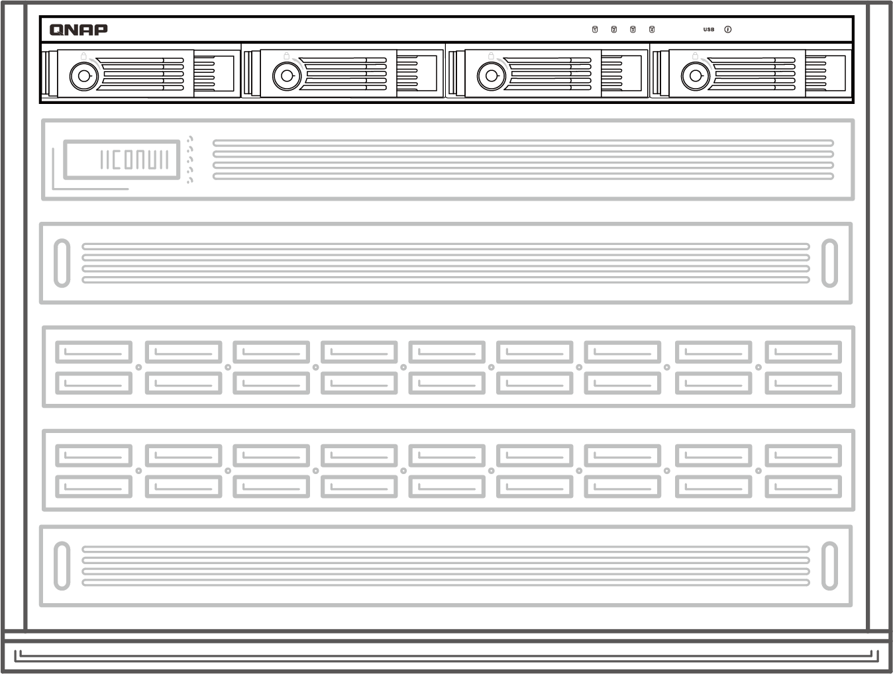
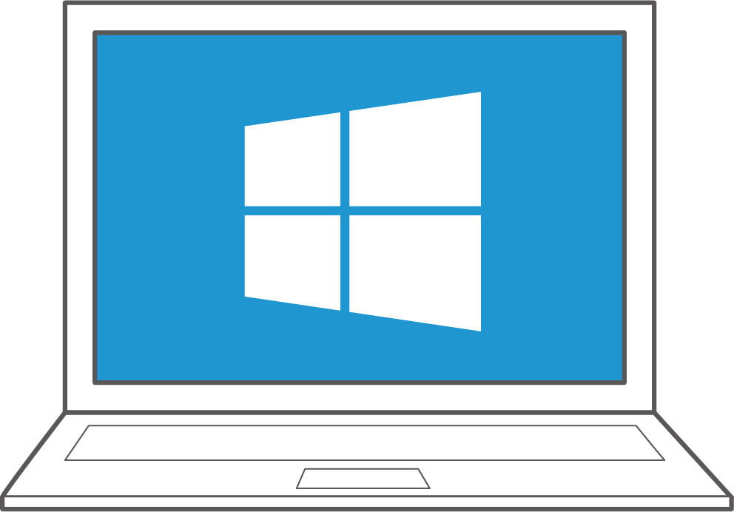
伺服器空間任意擴充，再續 NAS 投資新價值
TR-004U 應用總覽
在機櫃環境想快速擴充備份就靠這一台
TR-004U 硬體與指撥開關介紹
精巧機身、靈活部署、節能省電且簡單操作
在 Windows / Mac 電腦使用TR-004U
透過 QNAP External RAID Manager 讓您建立與
管理 RAID 更加得心應手
在 QNAP NAS 使用 TR-004U
NAS 新增儲存空間也行，資料備份與遷移沒煩惱

Slide 3
TR-004U
應用總覽

Slide 4

您的需求，我們滿足
NAS 或伺服器的容量不敷使用，如何方便快速地進行擴充？

Slide 5
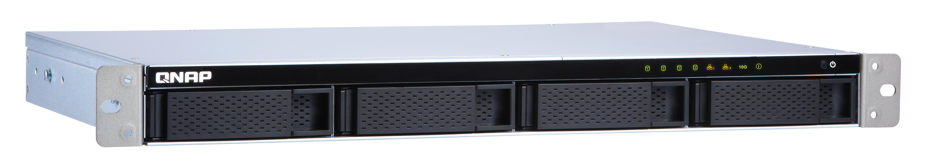
誰說擴充機架式伺服器容量或備份成本高昂？
資訊爆炸的時代，中小企業資料的儲存需求有突破性成長，在即時的儲存需求下，如何達到儲存無痛升級，還可資料共享無礙？
TS-431XeU

Slide 6

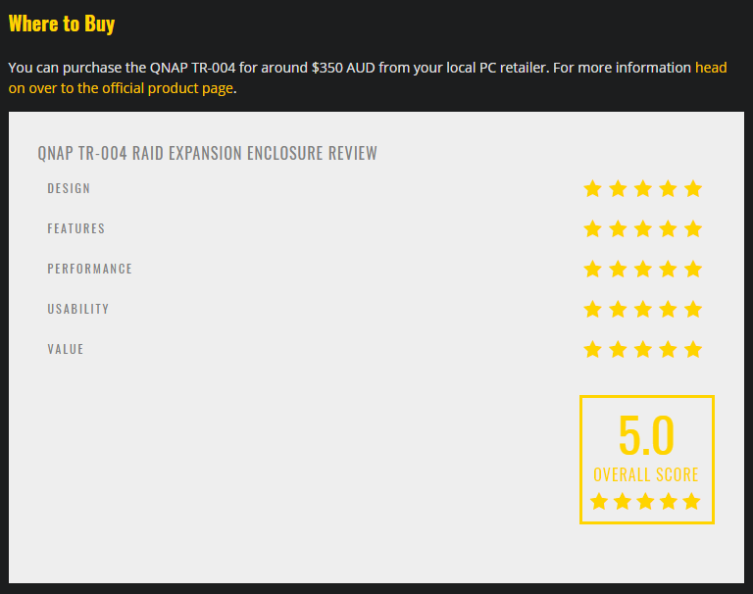

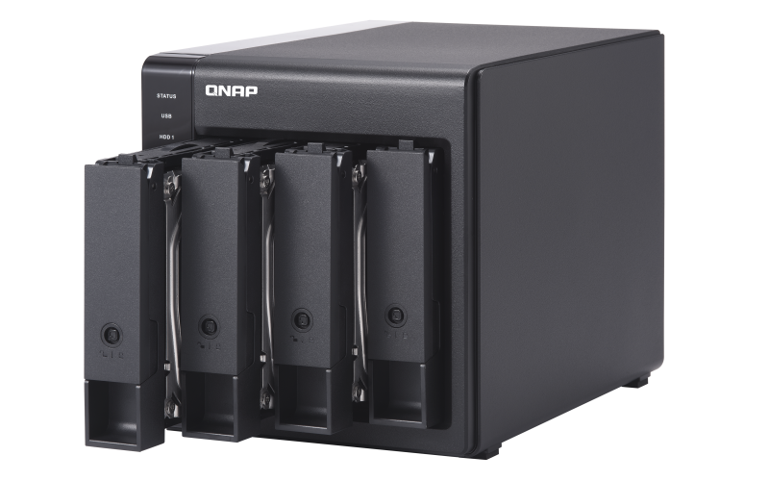
TR-002/TR-004 佳評如潮
好評加映
簡單、易用，搭配專屬軟體好評不斷
QNAP 外接 RAID 的實用及便利，
滿足您的各種應用情境：
磁碟替換歸檔工具
擴充儲存設備空間
跨平台檔案傳輸
本機異機備份檔案
https://www.thestreamingblog.com/qnap-tr-004-raid-expansion-enclosure-review/

Slide 7


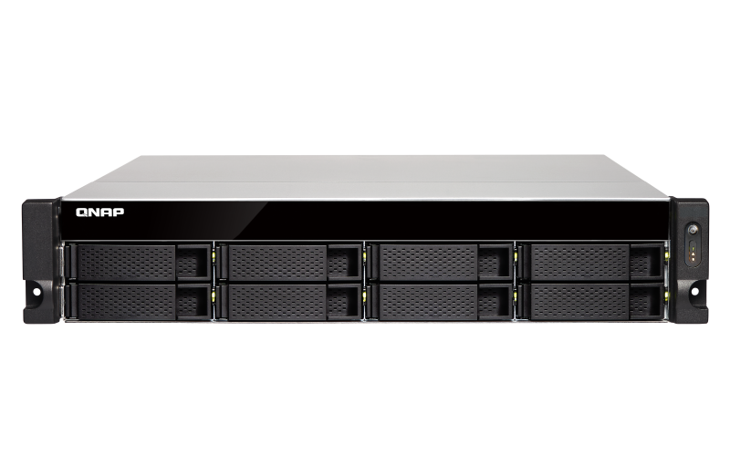


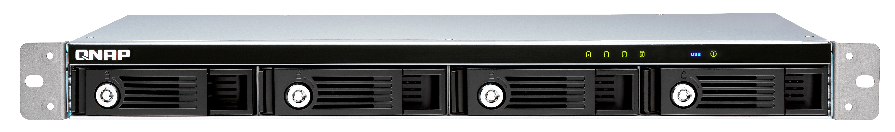
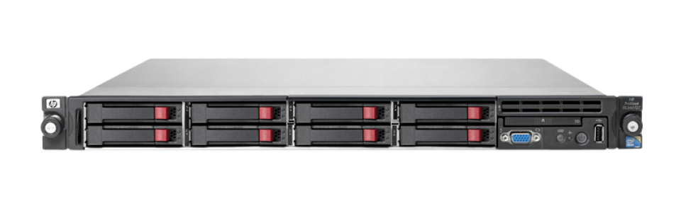

TR-004U 外接 RAID 裝置
一機兩用
QNAP 了解您的挑戰！TR-002 & TR-004 好評不斷
提供 1U 4-bay 短機身機架式 TR-004U，分別支援
1. Windows/macOS/Linux 跨平台外接裝置模式
2. 和 JBOD 使用方式相同的 QNAP NAS 專用進階儲存擴充模式
USB 3.0
(3.1 Gen1)
USB 3.0
(3.1 Gen1)
TR-004U
外接裝置
儲存池
NAS
每台 NAS 支援 2 台 TR-004U 裝置

Slide 8



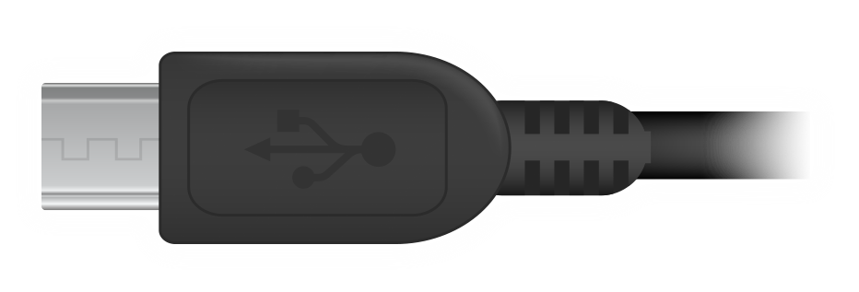
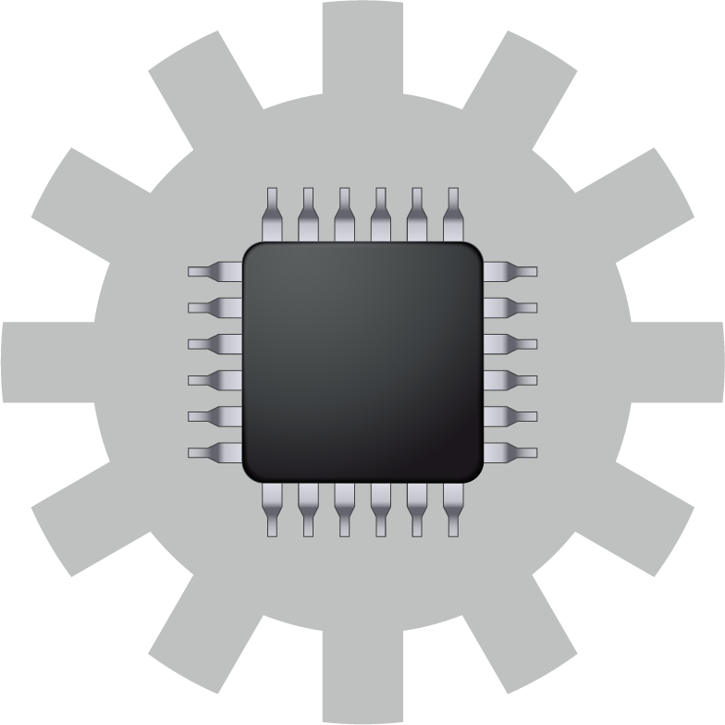
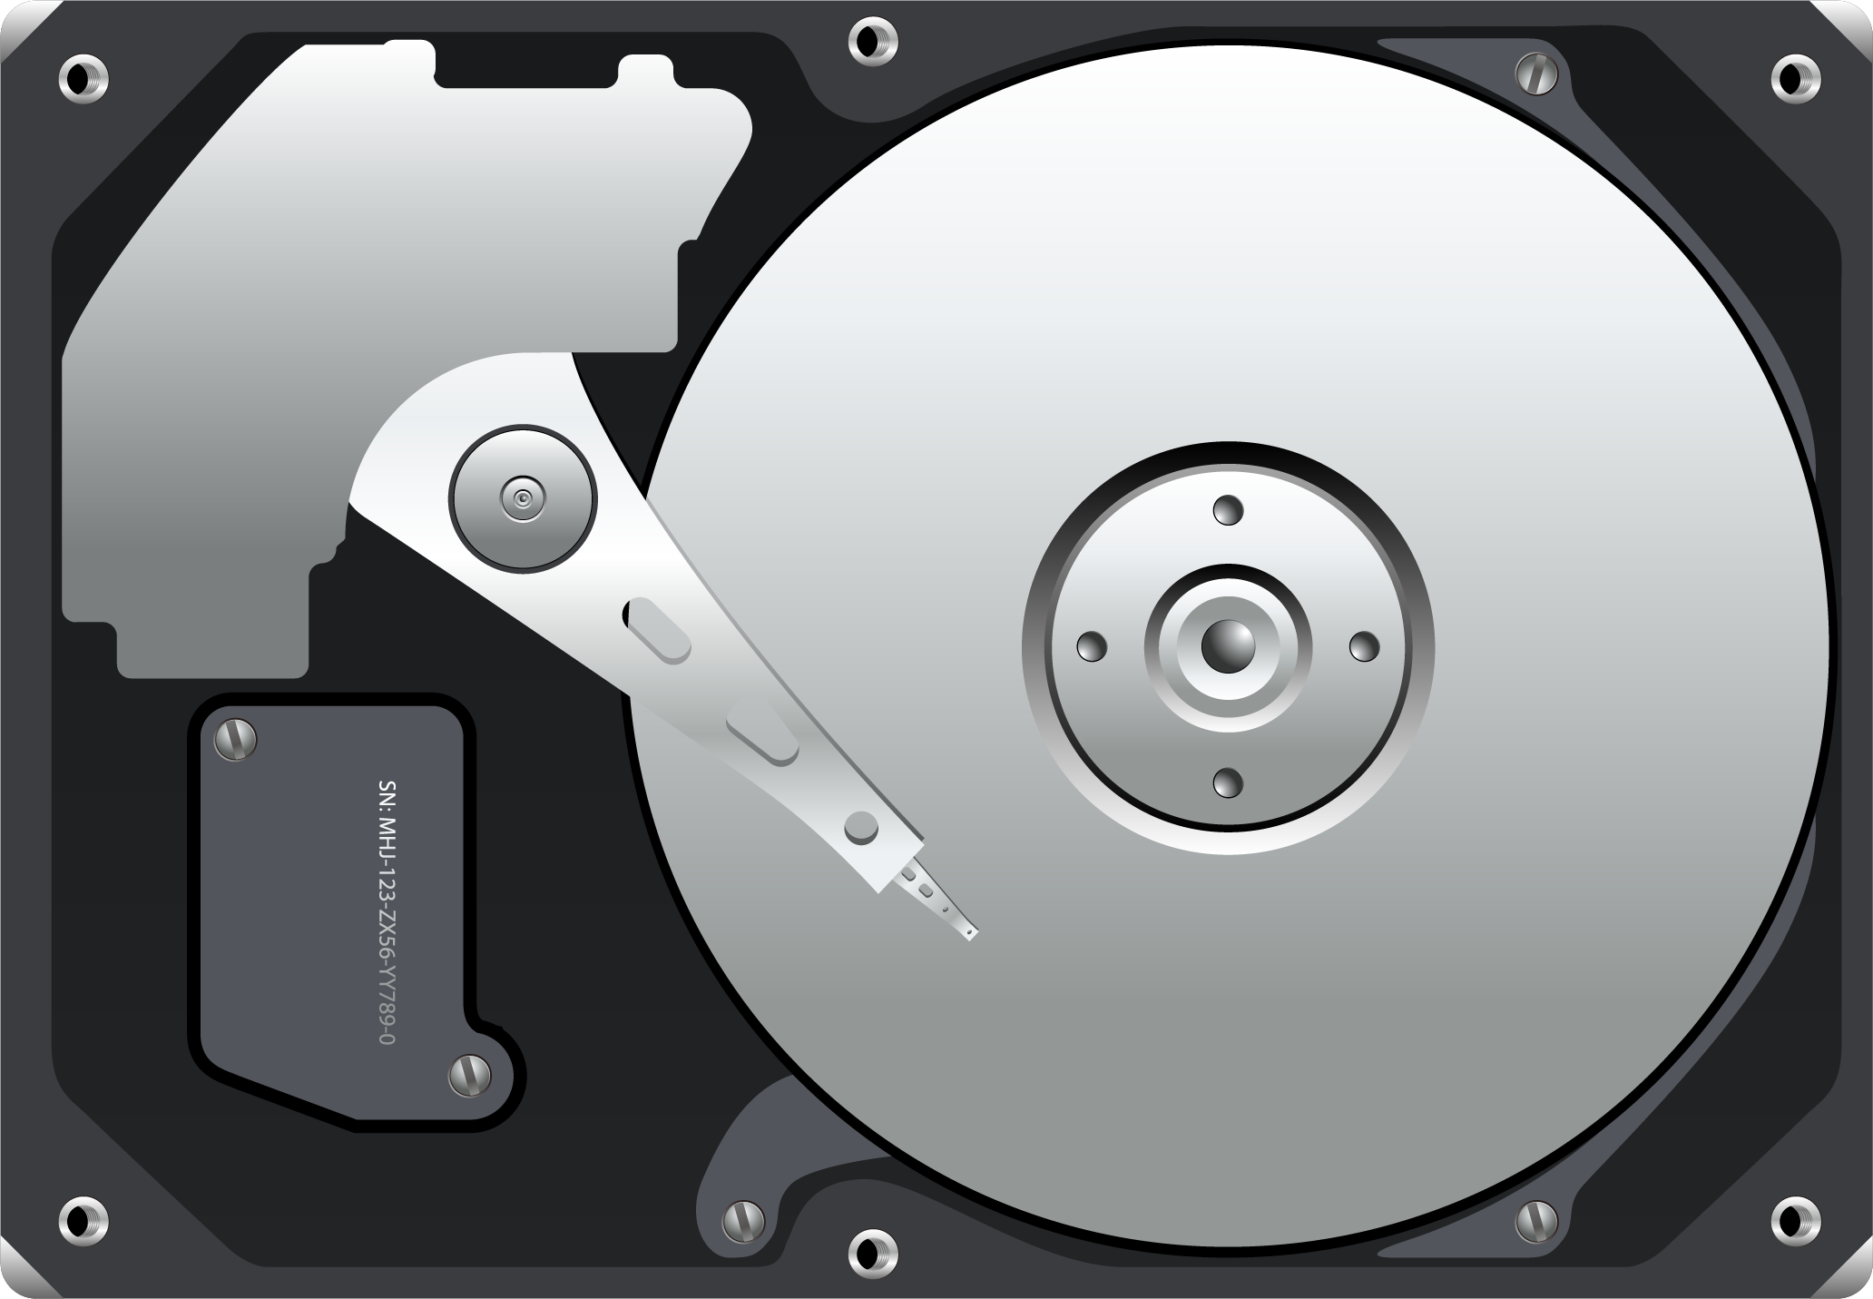
什麼是外接 (硬體) RAID ?
一般的軟體 RAID，透過系統對連接的磁碟進行 IO 分配達成 RAID 保護。
存取和保護依賴系統的中央處理器資源，且無法獨立於系統外運作。
外接 (硬體) RAID，不仰賴中央處理器，透過微型 IO 處理晶片分配 IO。
資料保護運算獨立於系統之外，降低系統負擔且允許在多系統間轉移。
檔案存取端
檔案存取端
系統
系統
CPU
軟體 RAID
CPU
系統做單獨磁碟使用
USB 3.0
TR-004U
USB 3.0
JBOD
外接裝置建立硬體 RAID

Slide 9
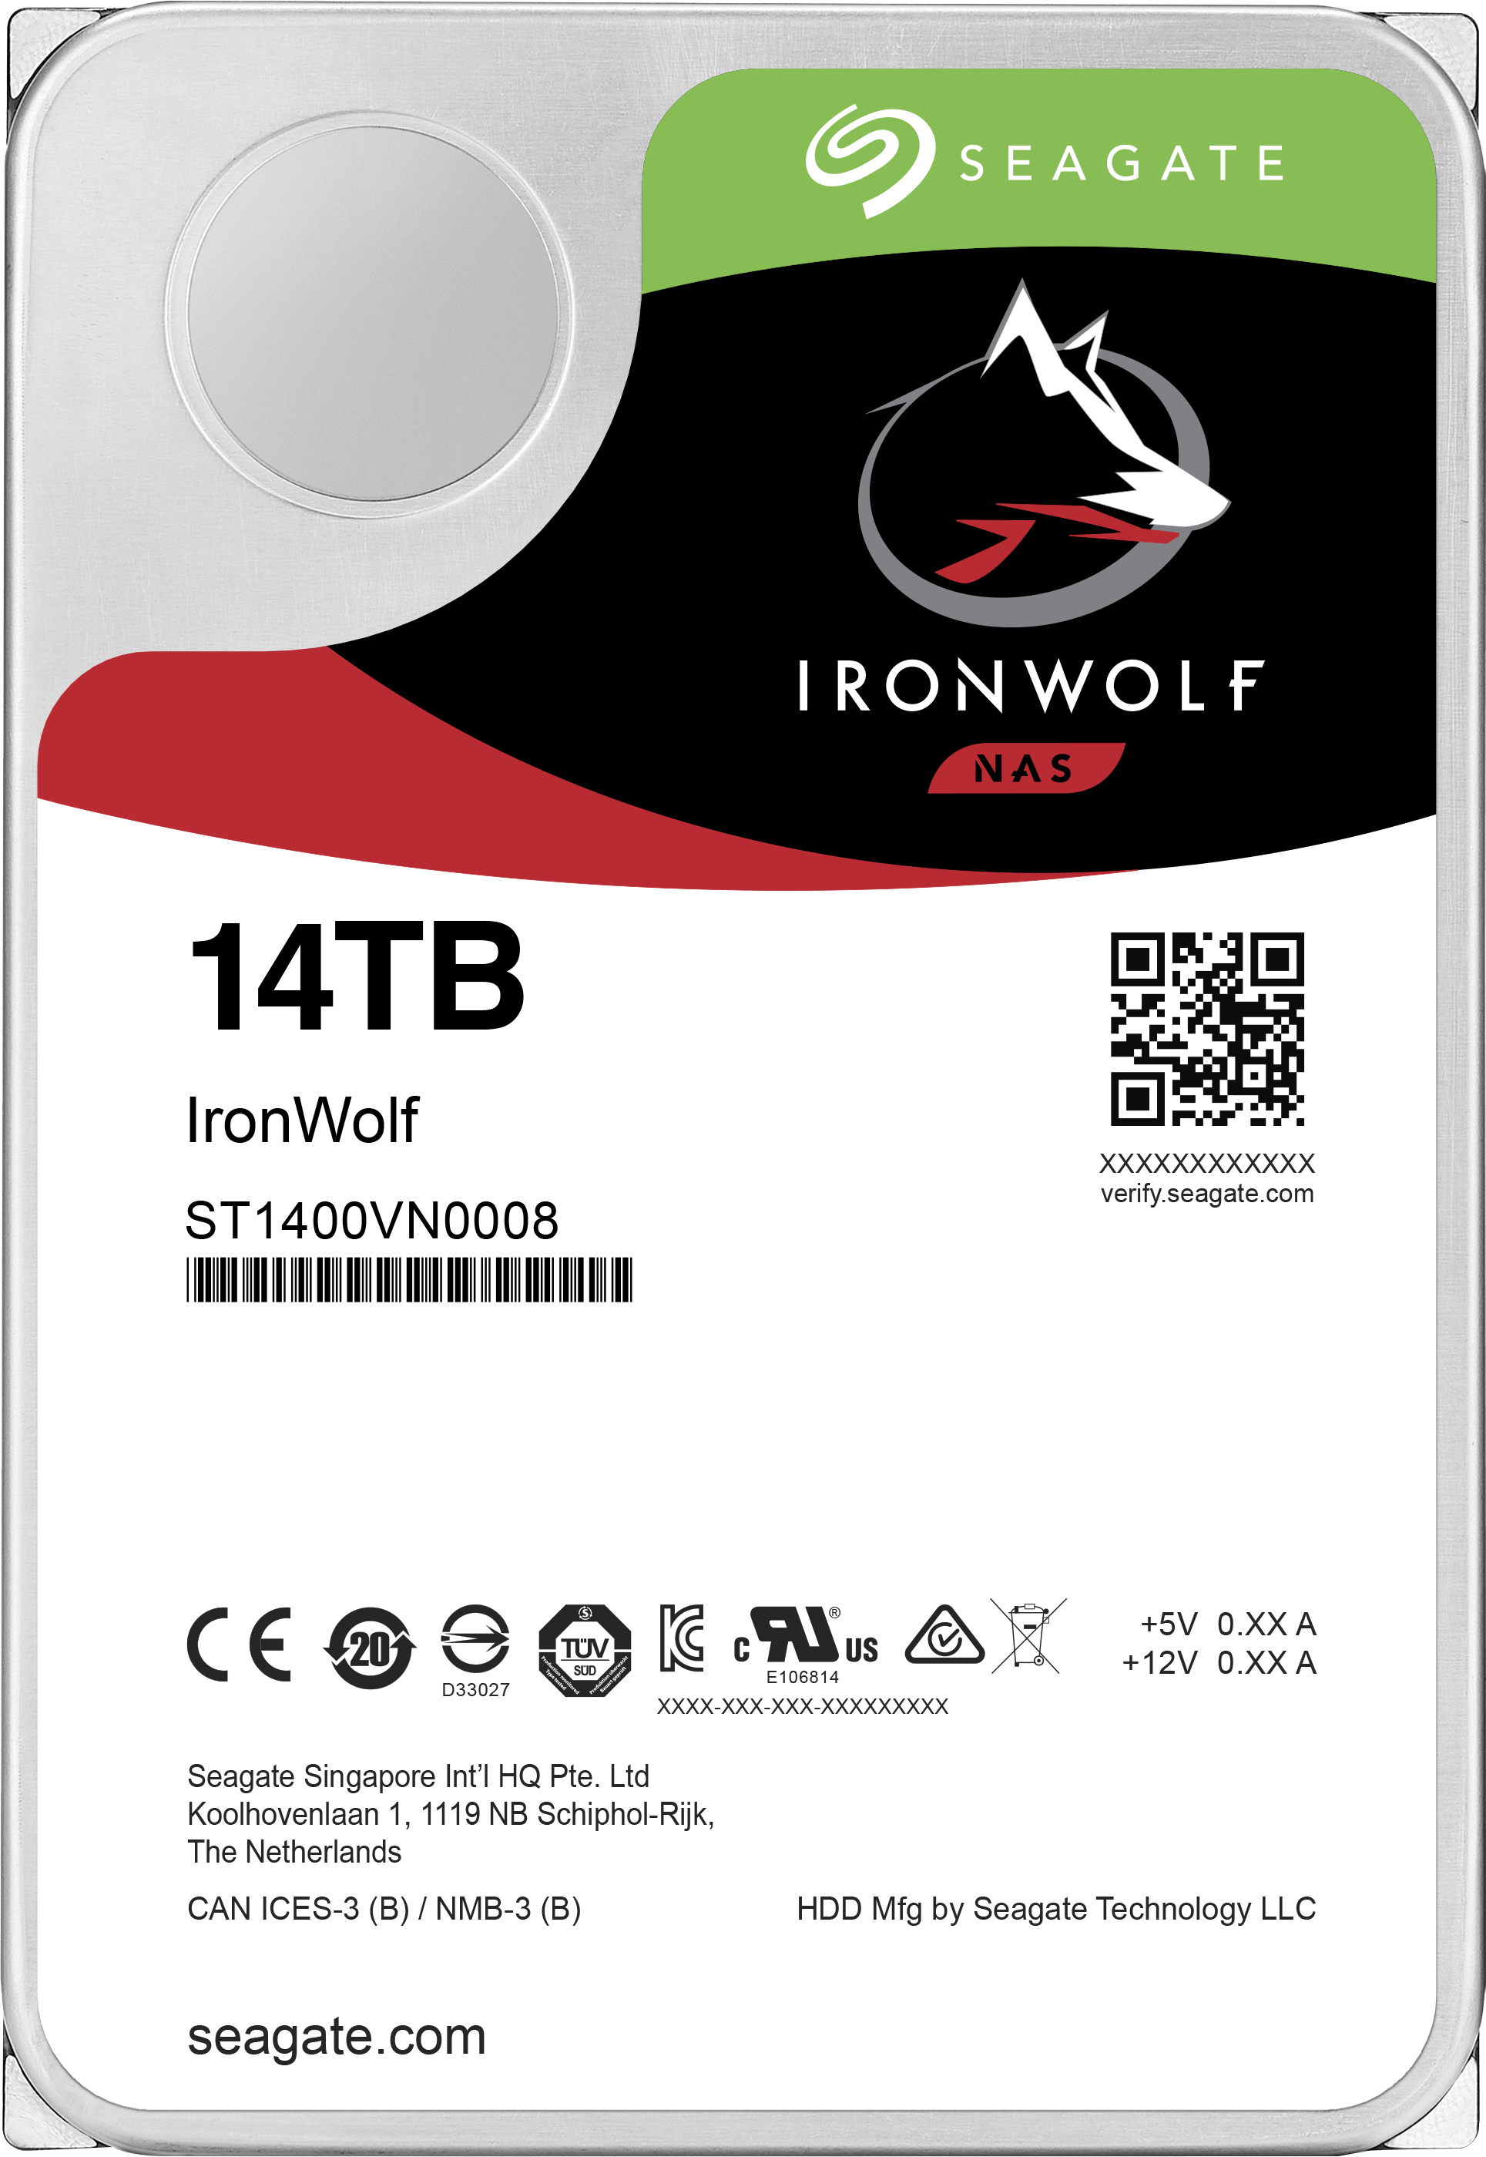


QNAP 為您跨界打造最佳擴充利器
TR-004U 四碟 USB 3.0 (USB 3.1 Gen1) 外接盒，支援 RAID 0 加速或 RAID 1/5/10 保護，是取代您手邊 USB 3.0 與 USB 2.0 外接硬碟與外接盒的最佳選擇。
導入與 NAS 同等級的硬碟相容驗證模式，支援最新大容量硬碟，替不同作業系統平台間傳輸大量檔案提供最佳相容性與穩定性！
USB 理論傳輸速度值
USB 3.1 Gen2
10 Gbps
TR-004U 支援
14TB 大容量磁碟!
USB 3.1 Gen1 (USB 3.0)
5 Gbps
USB 2.0
0.48 Gbps
資料來源: https://usb.org

Slide 10
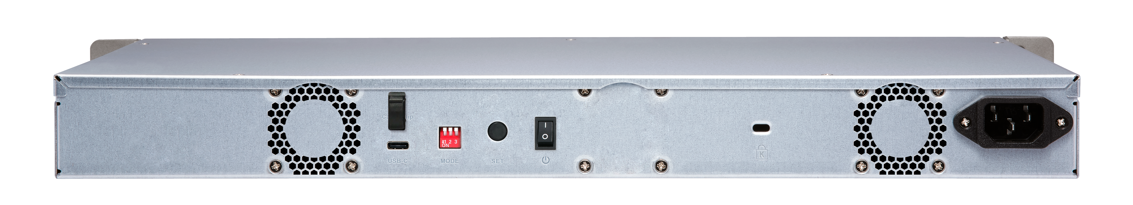
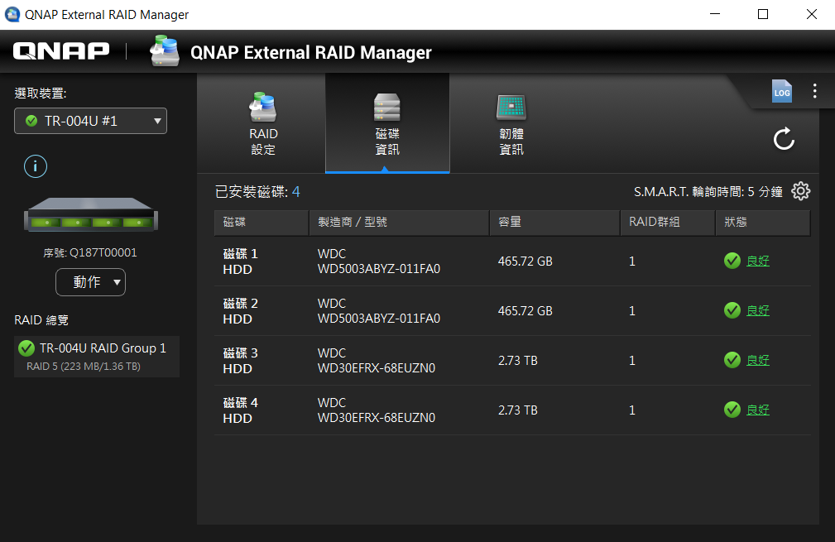
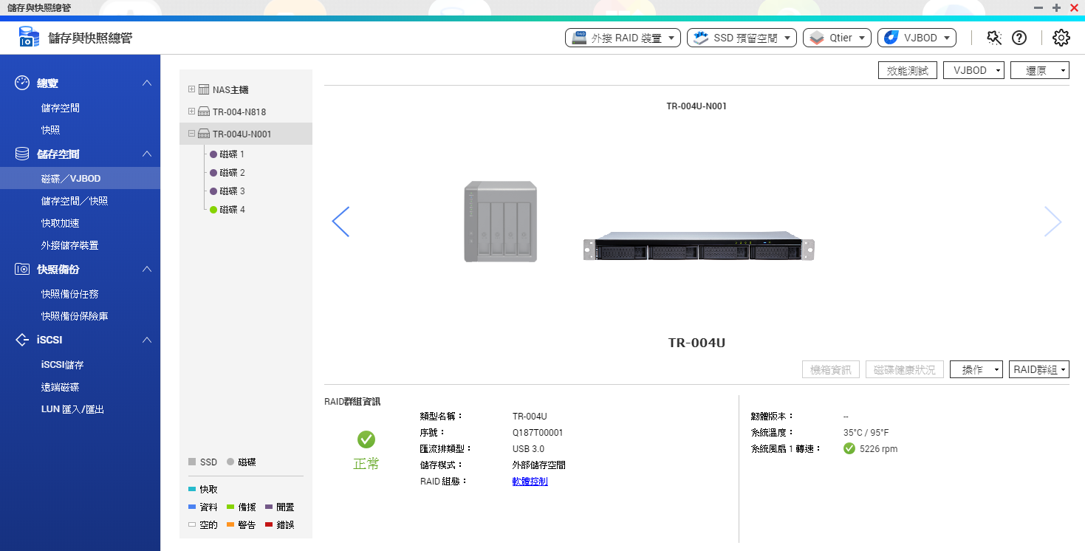
QNAP 為您跨界打造最佳擴充利器
TR 系列 RAID 擴充外接裝置可使用硬體指撥開關/軟體公用程式切換 RAID 模式，使用更便利
獨家打造 Windows/macOS 使用的 External RAID Manager，以軟體管理「獨立/JBOD/RAID 0/1/5/10」模式與「磁碟健康狀態」
整合 QTS 儲存與快照總管，在 NAS 擴充模式下可啟用儲存池、擷取快照、啟用 Qtier、Qsirch 搜尋等強悍功能

Slide 11
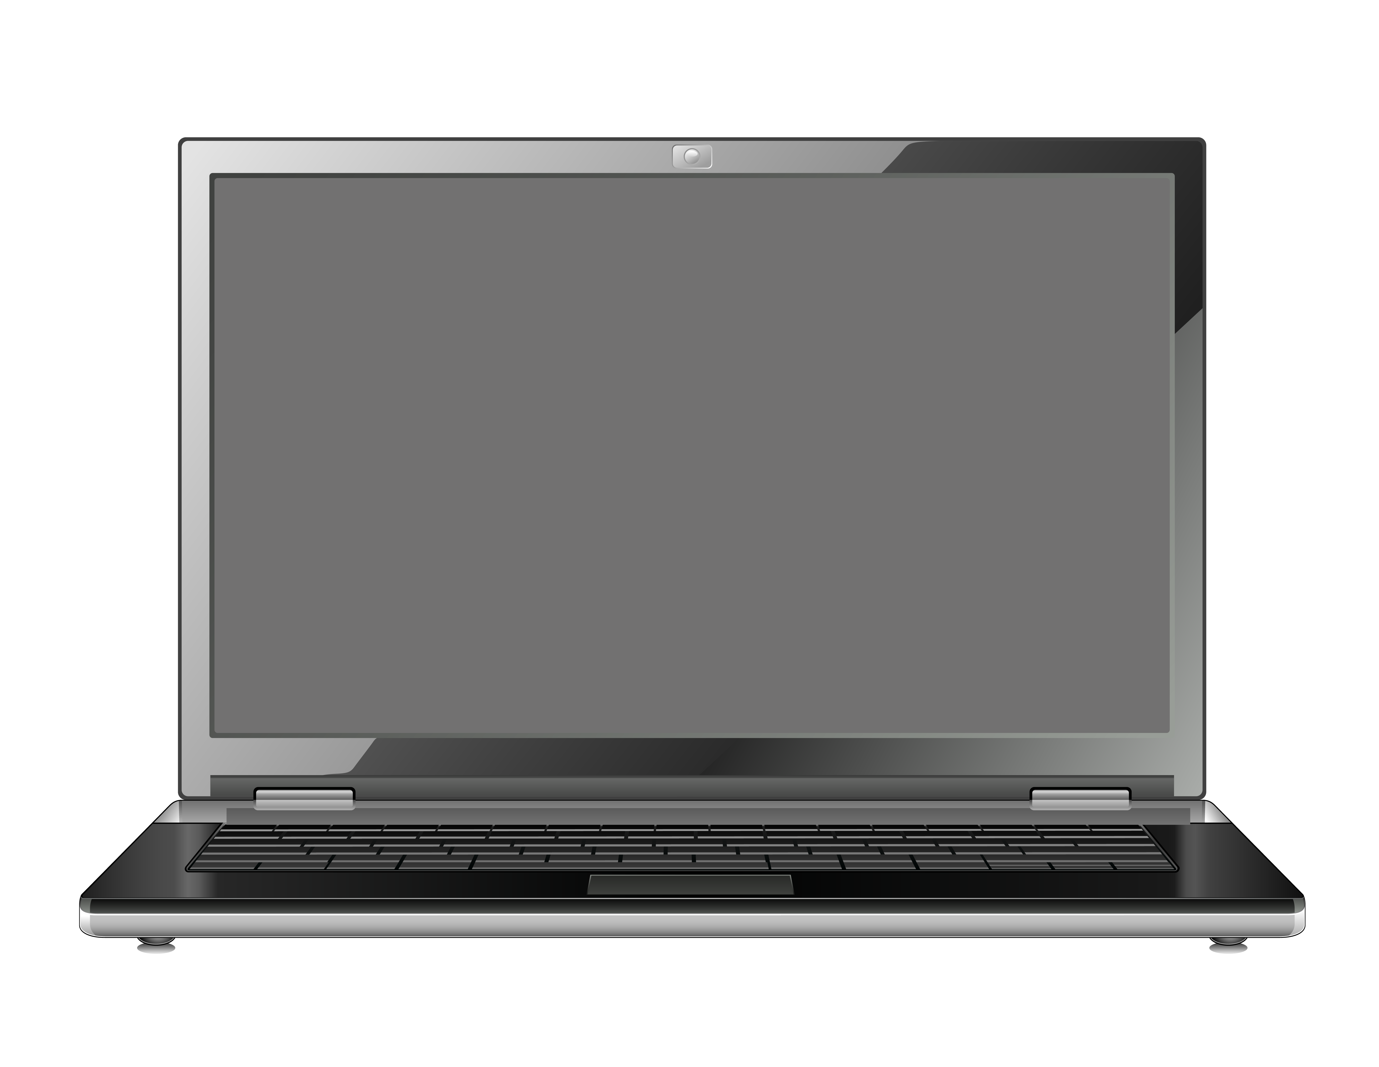



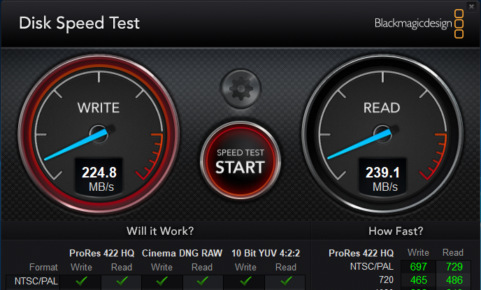
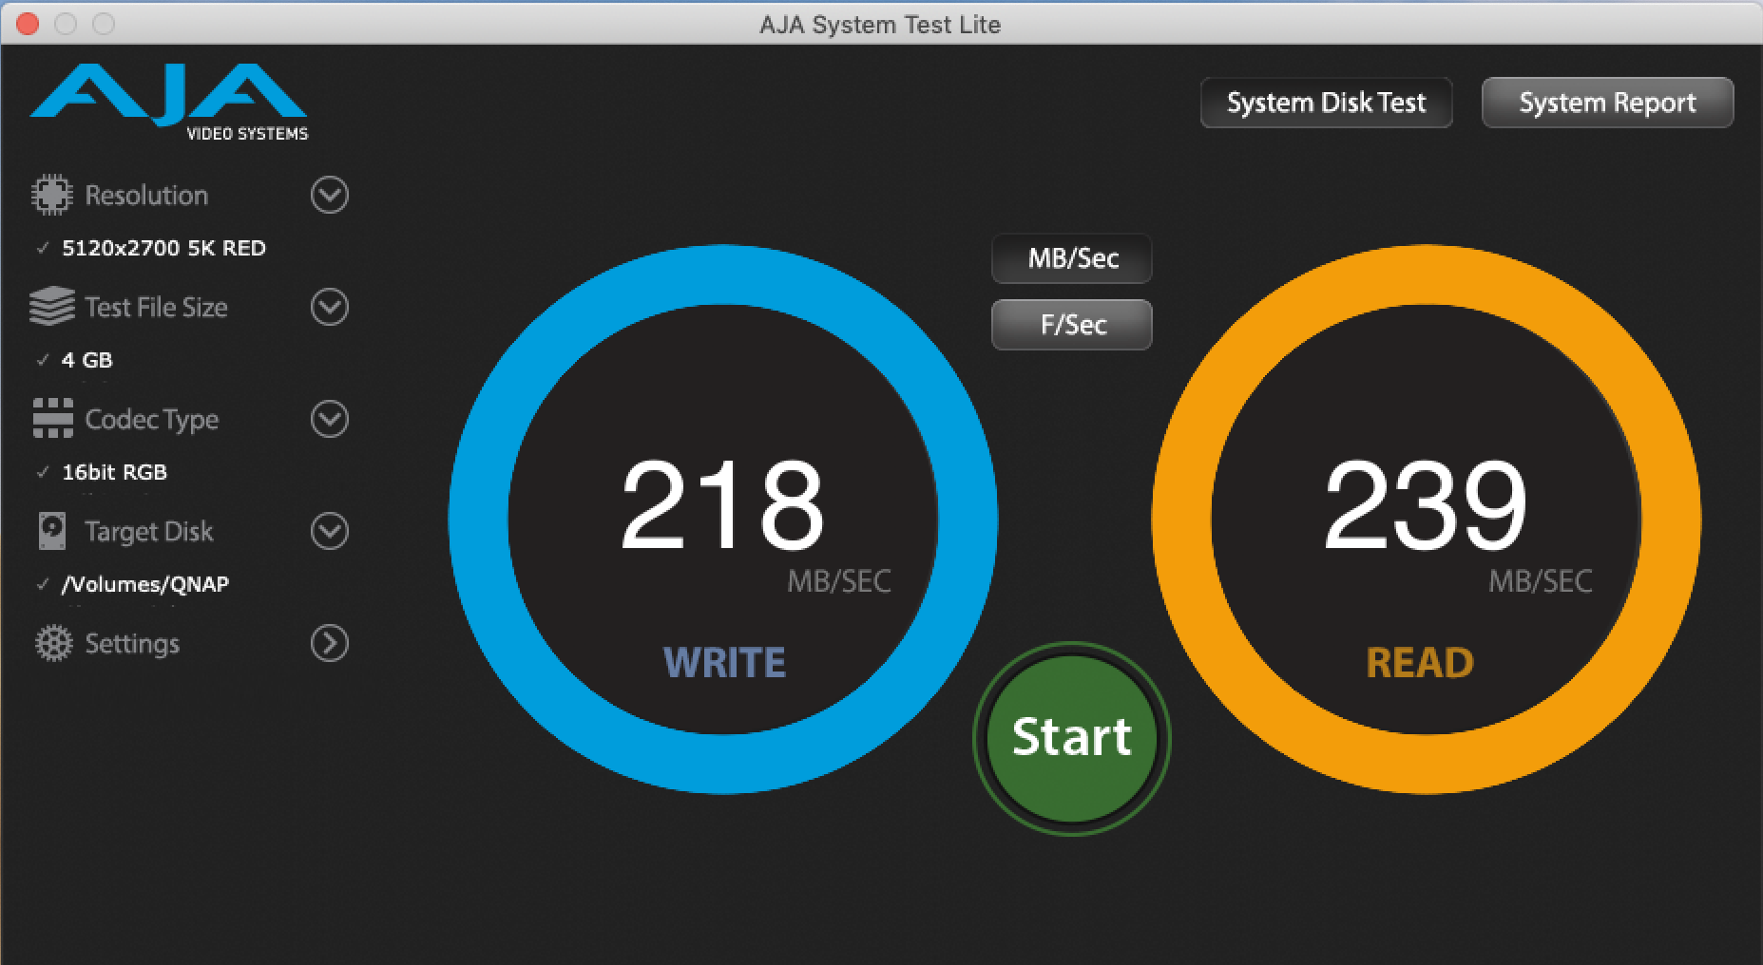
TR-004U Windows / Mac 傳輸效能
Windows
Mac
測試於 QNAP 實驗室。數據會因實際環境而有所不同。
測試環境: TR-004U: 4 x 1TB HDD (Seagate ST1000NM0033), RAID 5, NTFS/HFS+
客戶端電腦: 1. Intel Core i7-6700 3.4 GHz, 64 GB RAM, USB 3.0, Windows 10 home (1809), Blackmagic Desk Speed Test
2. MacBook Pro, Core i7 2.9 GHz, 16GB, macOS 10.14.3, AJA System test

Slide 12
TR-004U 硬體
與指撥開關介紹

Slide 13


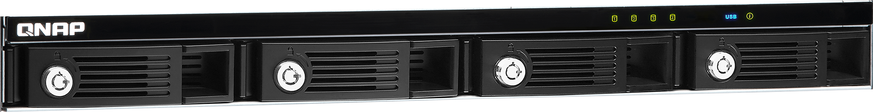
靈活部署的短機箱設計
搭配選購
RAIL-B02 滑軌套件組
即可安裝於各式符合
ANSI/EIA-RS-310-D
標準的 19 吋機櫃

Slide 14
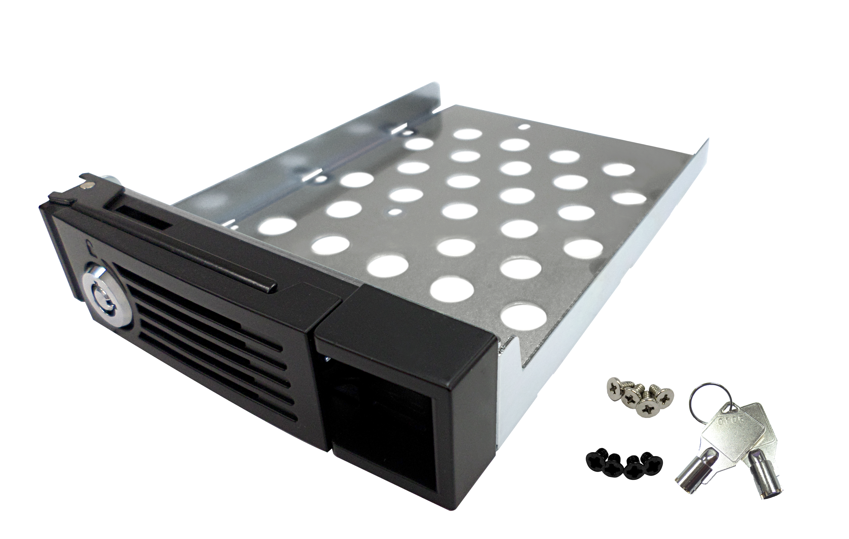

TR-004U 正面硬體配置
4 x 3.5”/ 2.5”SATA 3Gb/s 可鎖式 HDD/SSD 硬碟插槽
(相容 SATA 6Gb/s HDD 與 SSD)
硬碟 1~4 燈號
USB 連線燈號
系統狀態燈號
2 x 硬碟托盤鑰匙

Slide 15


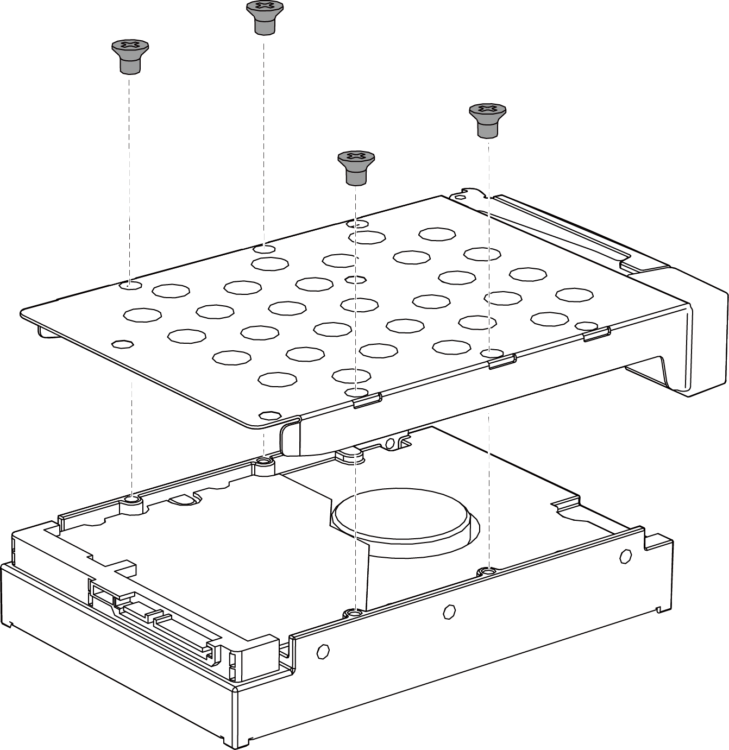
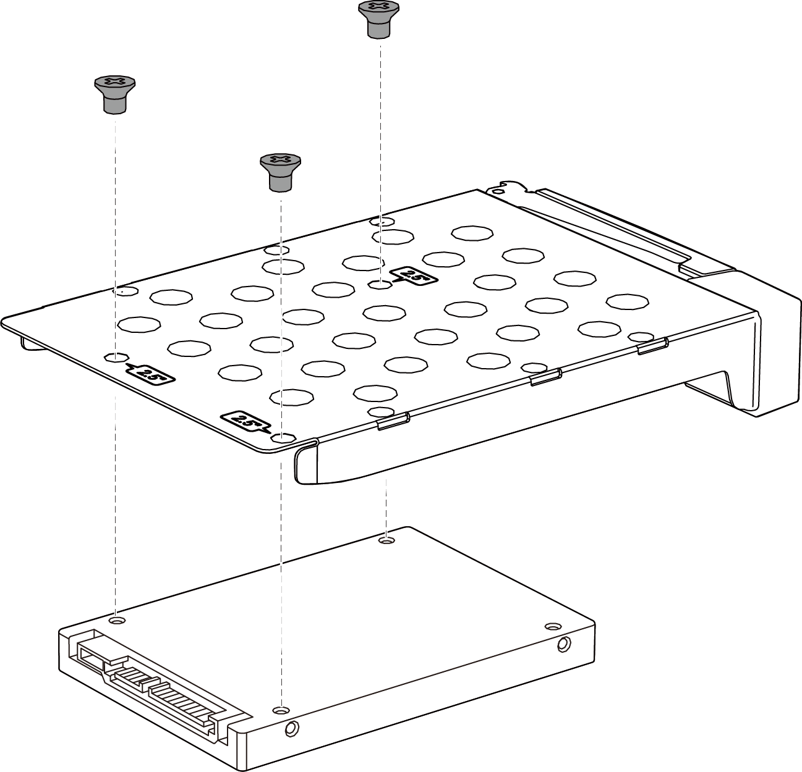
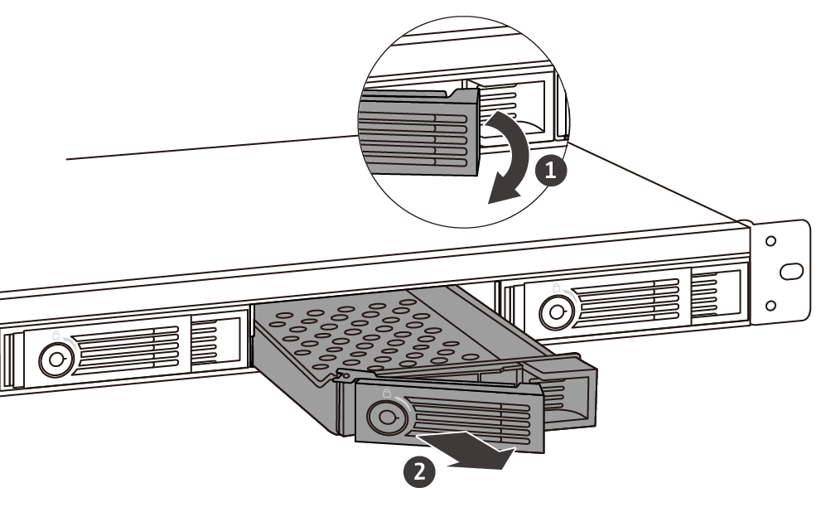
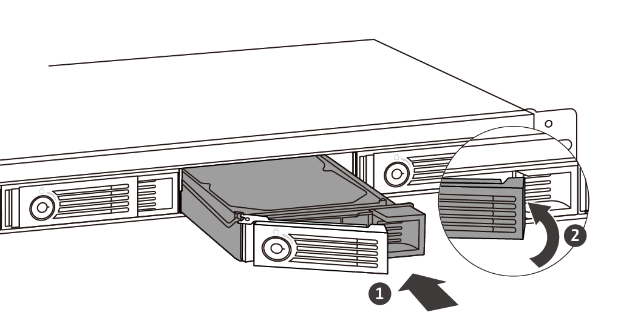
硬碟與 SSD 安裝方式
01
02
03
01
3.5-inch HDD
2.5-inch HDD / SSD

Slide 16
TR-004U 背面硬體配置
雙 4CM 智慧型散熱風扇
依據硬碟與系統溫度自動進行五段變速
磁碟模式切換開關
Individual, JBOD, RAID 0/1/5/10,
Software Ctrl (此軟體控制為預設模式)
AC 100~240V
電源輸入
磁碟模式確認鍵
按壓三秒，聽到嗶聲後即進行切換
USB 3.0
(3.1 Gen1) Type-C
可連接到 Type-C 或 Type-A 主機
電源開關
Kensington
防盜鎖孔
USB 線材固定夾
包裝內附，自行安裝

Slide 17
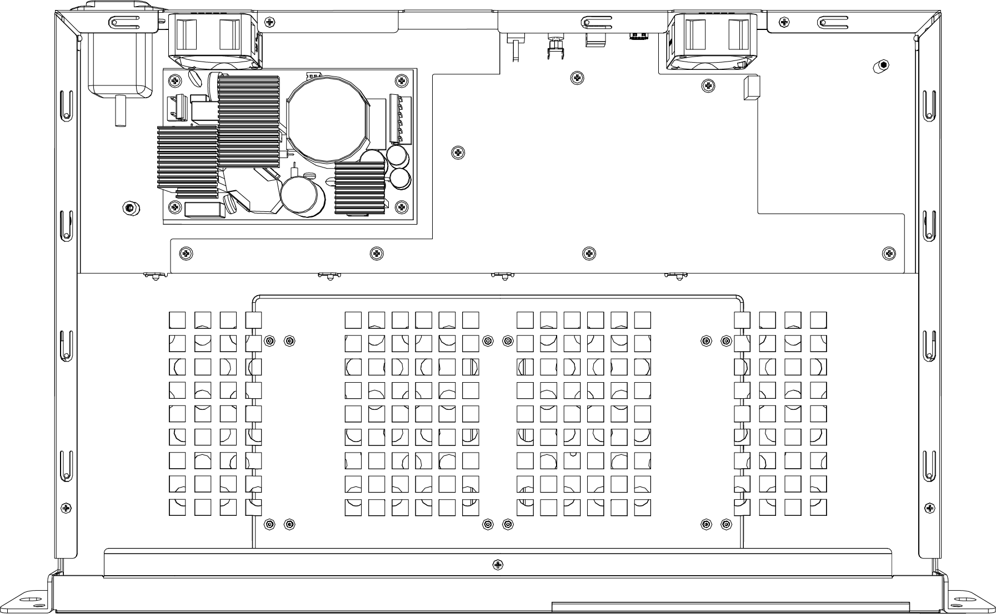
精巧機身 ─ 高效節能，低噪寧靜
內建 100W 開放式 (open frame) 低噪音無風扇電源供應器
2 個 4cm 靜音風扇
運行
整機休眠
電源消耗
18.90 W
4.79 W
36.99 W *
22.43 W *
*(1U NAS 參考值)
噪音
23.1 dB(A)
37.7 dB (A)*
*(1U NAS參考值)
耗電量測試環境：安裝四顆 1TB 硬碟
噪音值測試環境：
參考標準: ISO 7779 ; 依 Bay 數裝載最多數量 2TB 硬碟 ; 以 Bystander Position 測量 ; 取機器運行中前方一米處平均數據 (1U單電源機架伺服器參考值來自於 TS-431XU)

Slide 18

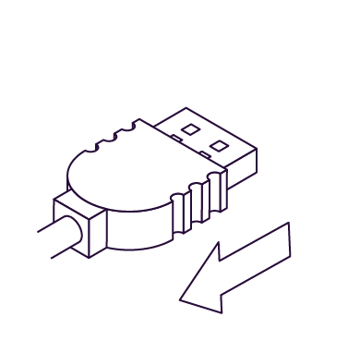
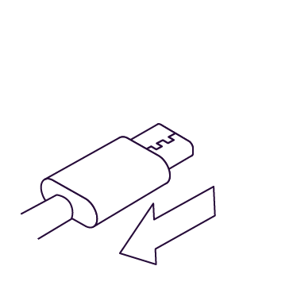
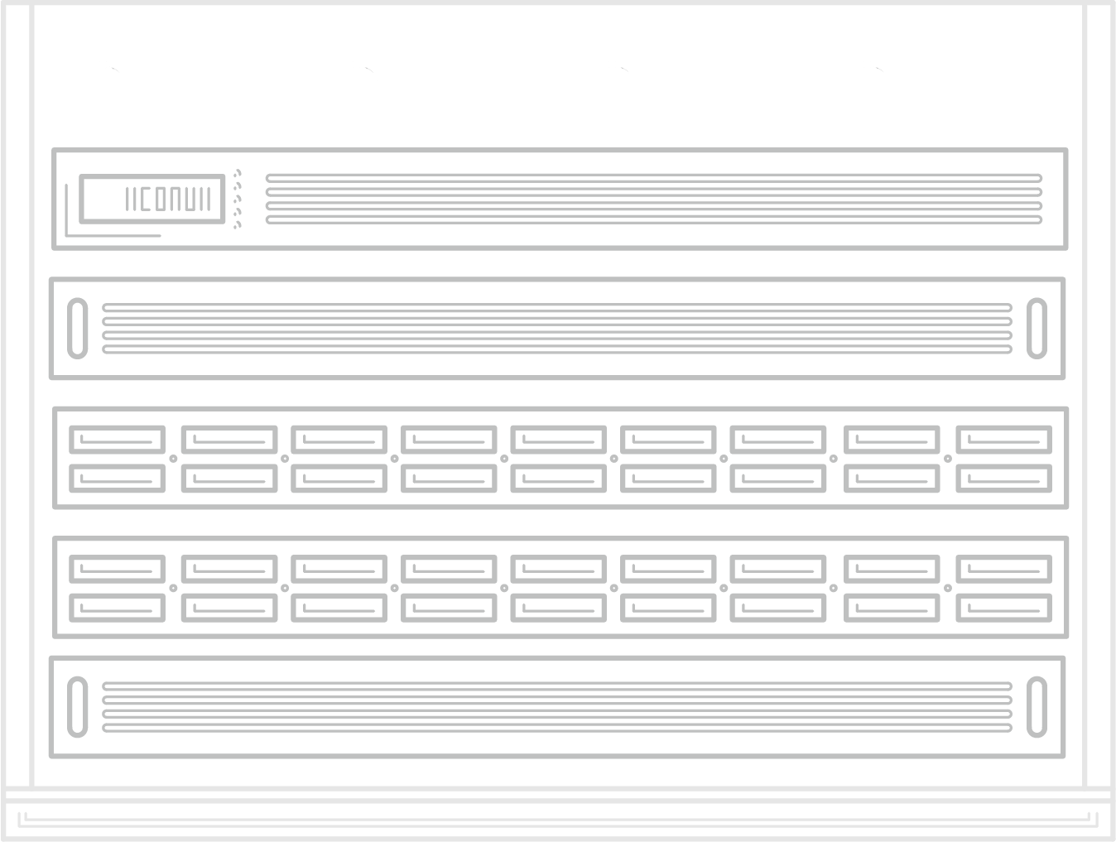


智慧型節能省電，整機休眠機制
以下任一情況即可進入整機休眠，僅需 4.79 W，大幅節省電費！
TR-004U
或
拔除 USB 傳輸線
連接的主機進入休眠
連接的主機關機
進入休眠時將會暫停 RAID 重建。

Slide 19
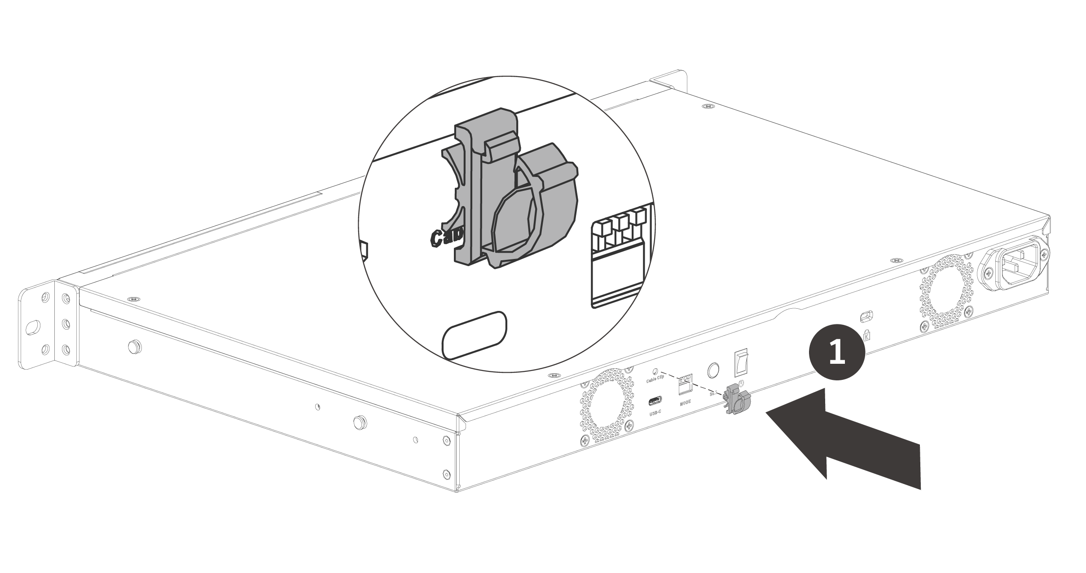
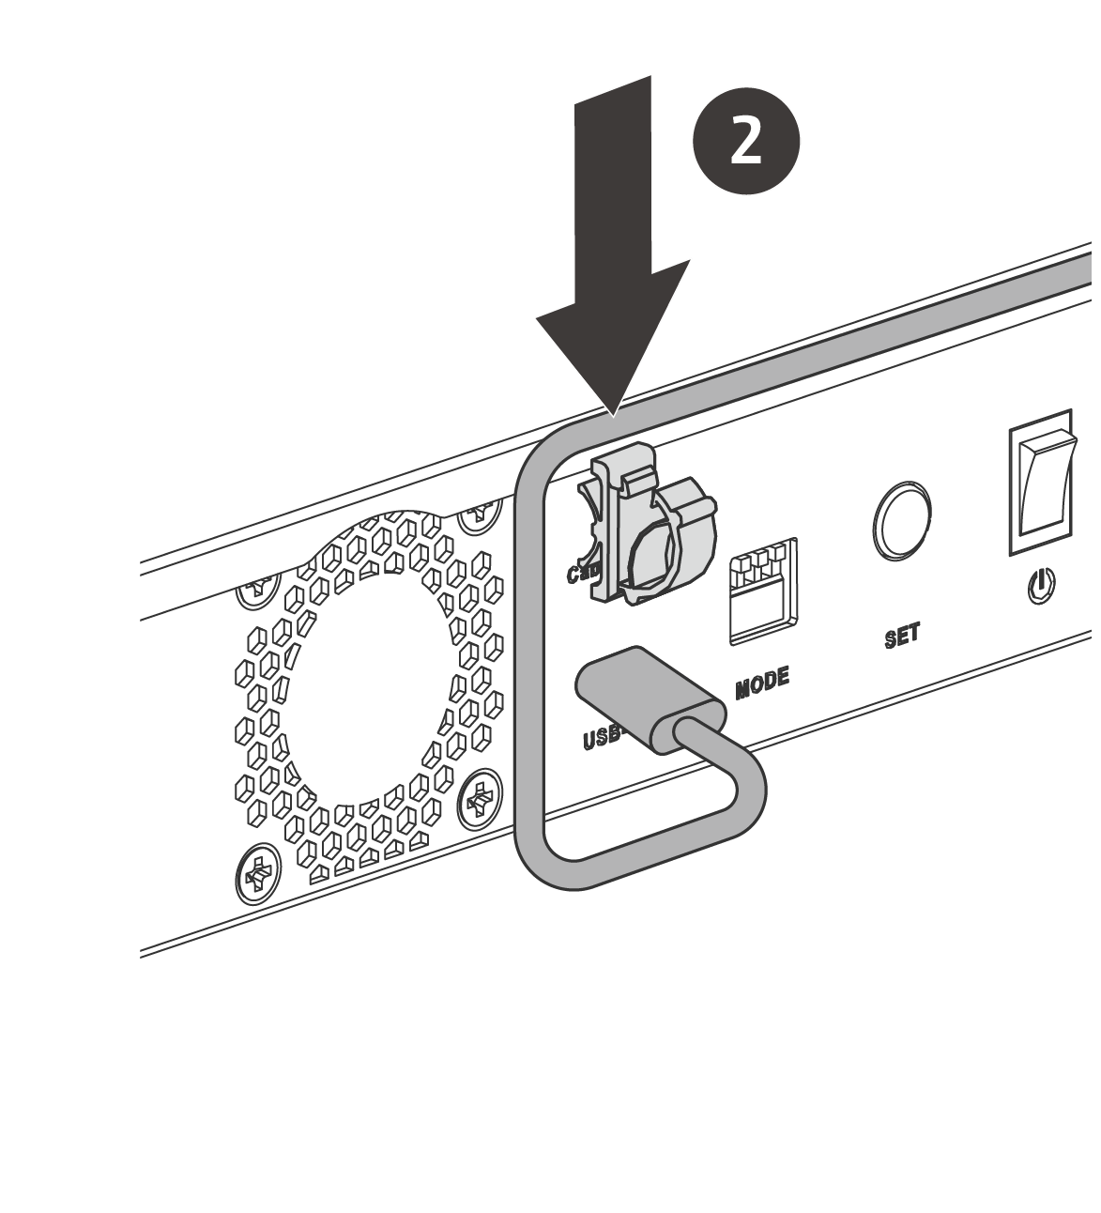
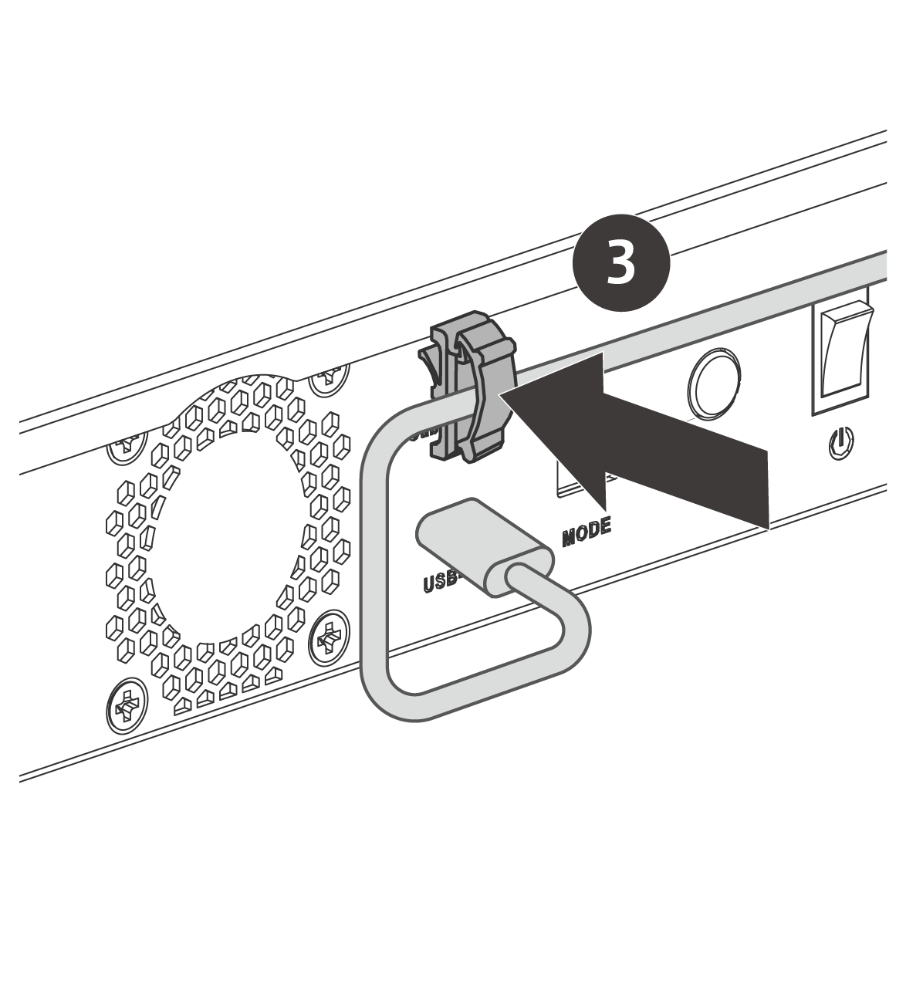
安裝 USB 線材固定夾
01
02
03
安裝後即無法移除

Slide 20
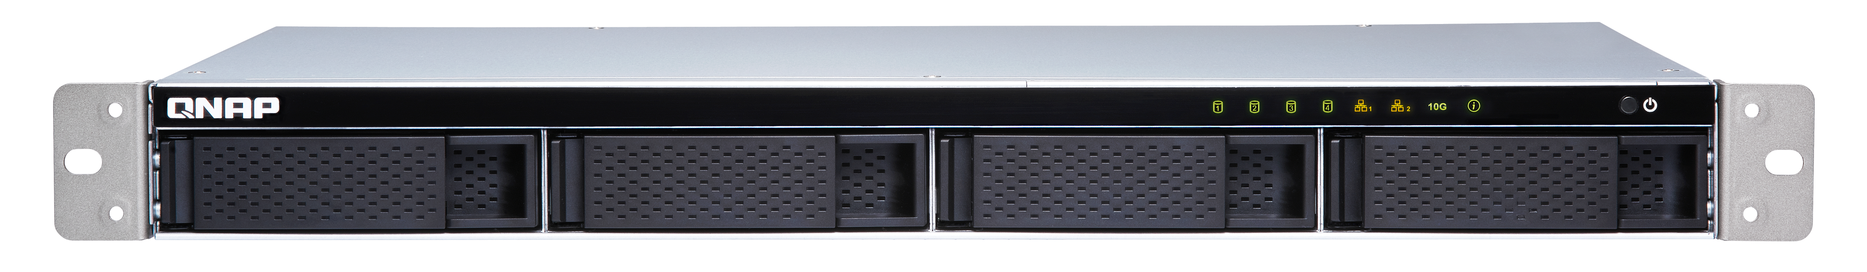
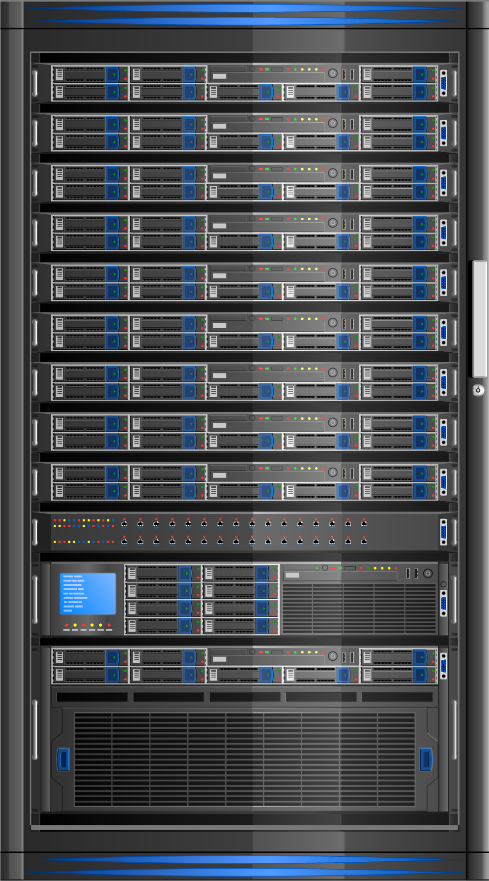
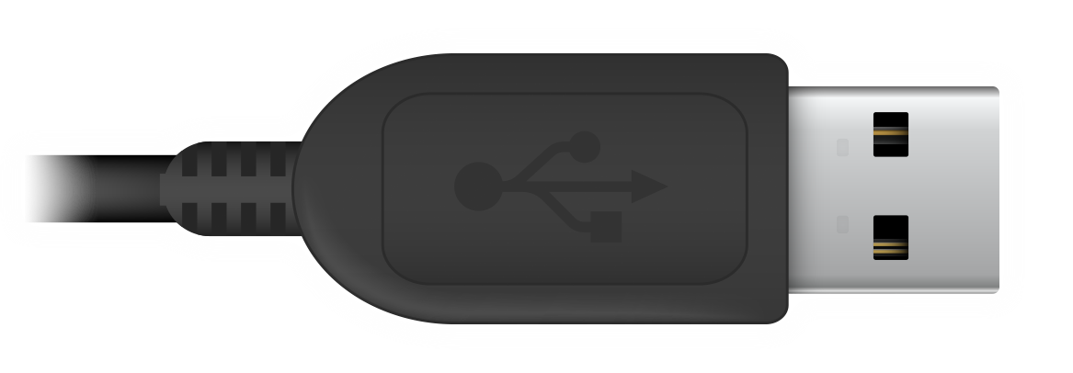
最新 USB Type-C 埠，支援更多主機種類
TS-431XeU
隨貨附贈 1 公尺 USB 3.0 C 轉 A 線材
Windows PC
TR-004U
選購 C 轉 C 線材
以支援 Type-C 主機
MacBook Pro

Slide 21



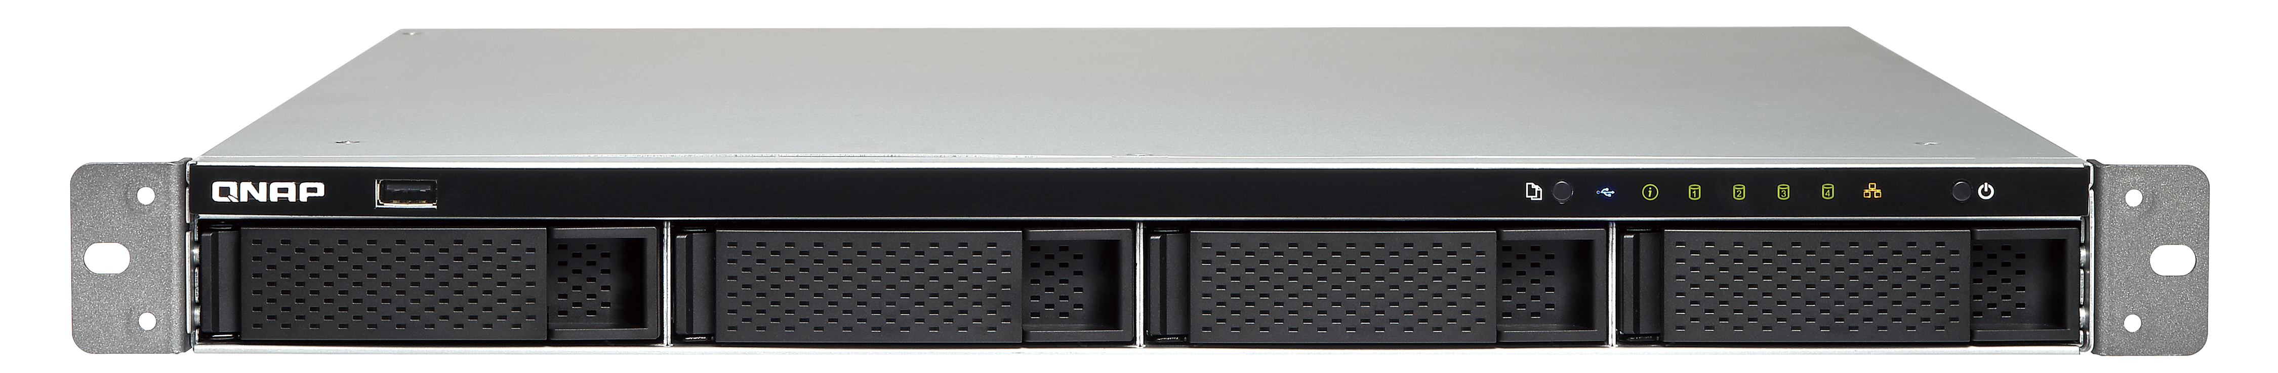
向下相容 USB 2.0 主機
即使主機只剩 USB 2.0 埠閒置，也可連接使用！
TS-463XU
Windows PC
TR-004U

Slide 22






機背指撥開關磁碟模式切換說明
Individual
JBOD
RAID 0
● 任意磁碟數
● 單顆容量各別獨立使用
● 至少 2 顆磁碟數
● 單顆容量加總使用但無容錯
● 至少 2 顆磁碟數
● 單顆容量加總使用，效能最好但無容錯
Software Ctrl
(出廠預設模式)
RAID 1/10
RAID 5
● 2 或 4 顆磁碟數
● RAID 1:
損失單顆容量以作容錯
RAID 10:
損失兩顆容量以作容錯
● 至少 3 顆磁碟數
● 損失單顆容量以作容錯，
效能次好
● 任意磁碟數
● 允許 QNAP NAS QTS
與 Windows/macOS
工具軟體進階設定

Slide 23





出廠預設模式使用硬體開關切換磁碟模式
出廠預設為 Software Ctrl
軟體控制模式
機背指撥開關切換到其他磁碟模式
非 Software Ctrl 模式下，不允許 QTS & 工具軟體建立或移除磁碟組態
按壓 “SET” 鍵三秒直到
嗶聲出現即可設為新模式*
*將清除硬碟原有資料
Software Ctrl
(出廠預設模式)
MODE
Individual | JBOD | RAID 0/1/5/10

Slide 24




直接使用硬體開關切換磁碟模式
在 Individual 以外的任何模式之下 (出廠預設為 Software Ctrl)
指撥開關切換到 Individual 模式
按壓 “SET” 鍵三秒直到嗶聲出現即可設回 Individual (Reset) 模式*
*將清除硬碟原有資料
指撥開關切換到 “Individual” 外的任一模式
按壓 “SET” 鍵三秒直到嗶聲出現即可設為新模式*
*將清除硬碟原有資料
MODE
Individual
MODE
注意: 非 Software Ctrl 模式下，不允許 QTS & 工具軟體建立或移除磁碟組態

Slide 25
在Windows/Mac
伺服器與電腦
使用 TR-004U
透過電腦端工具程式
QNAP External RAID Manager

Slide 26
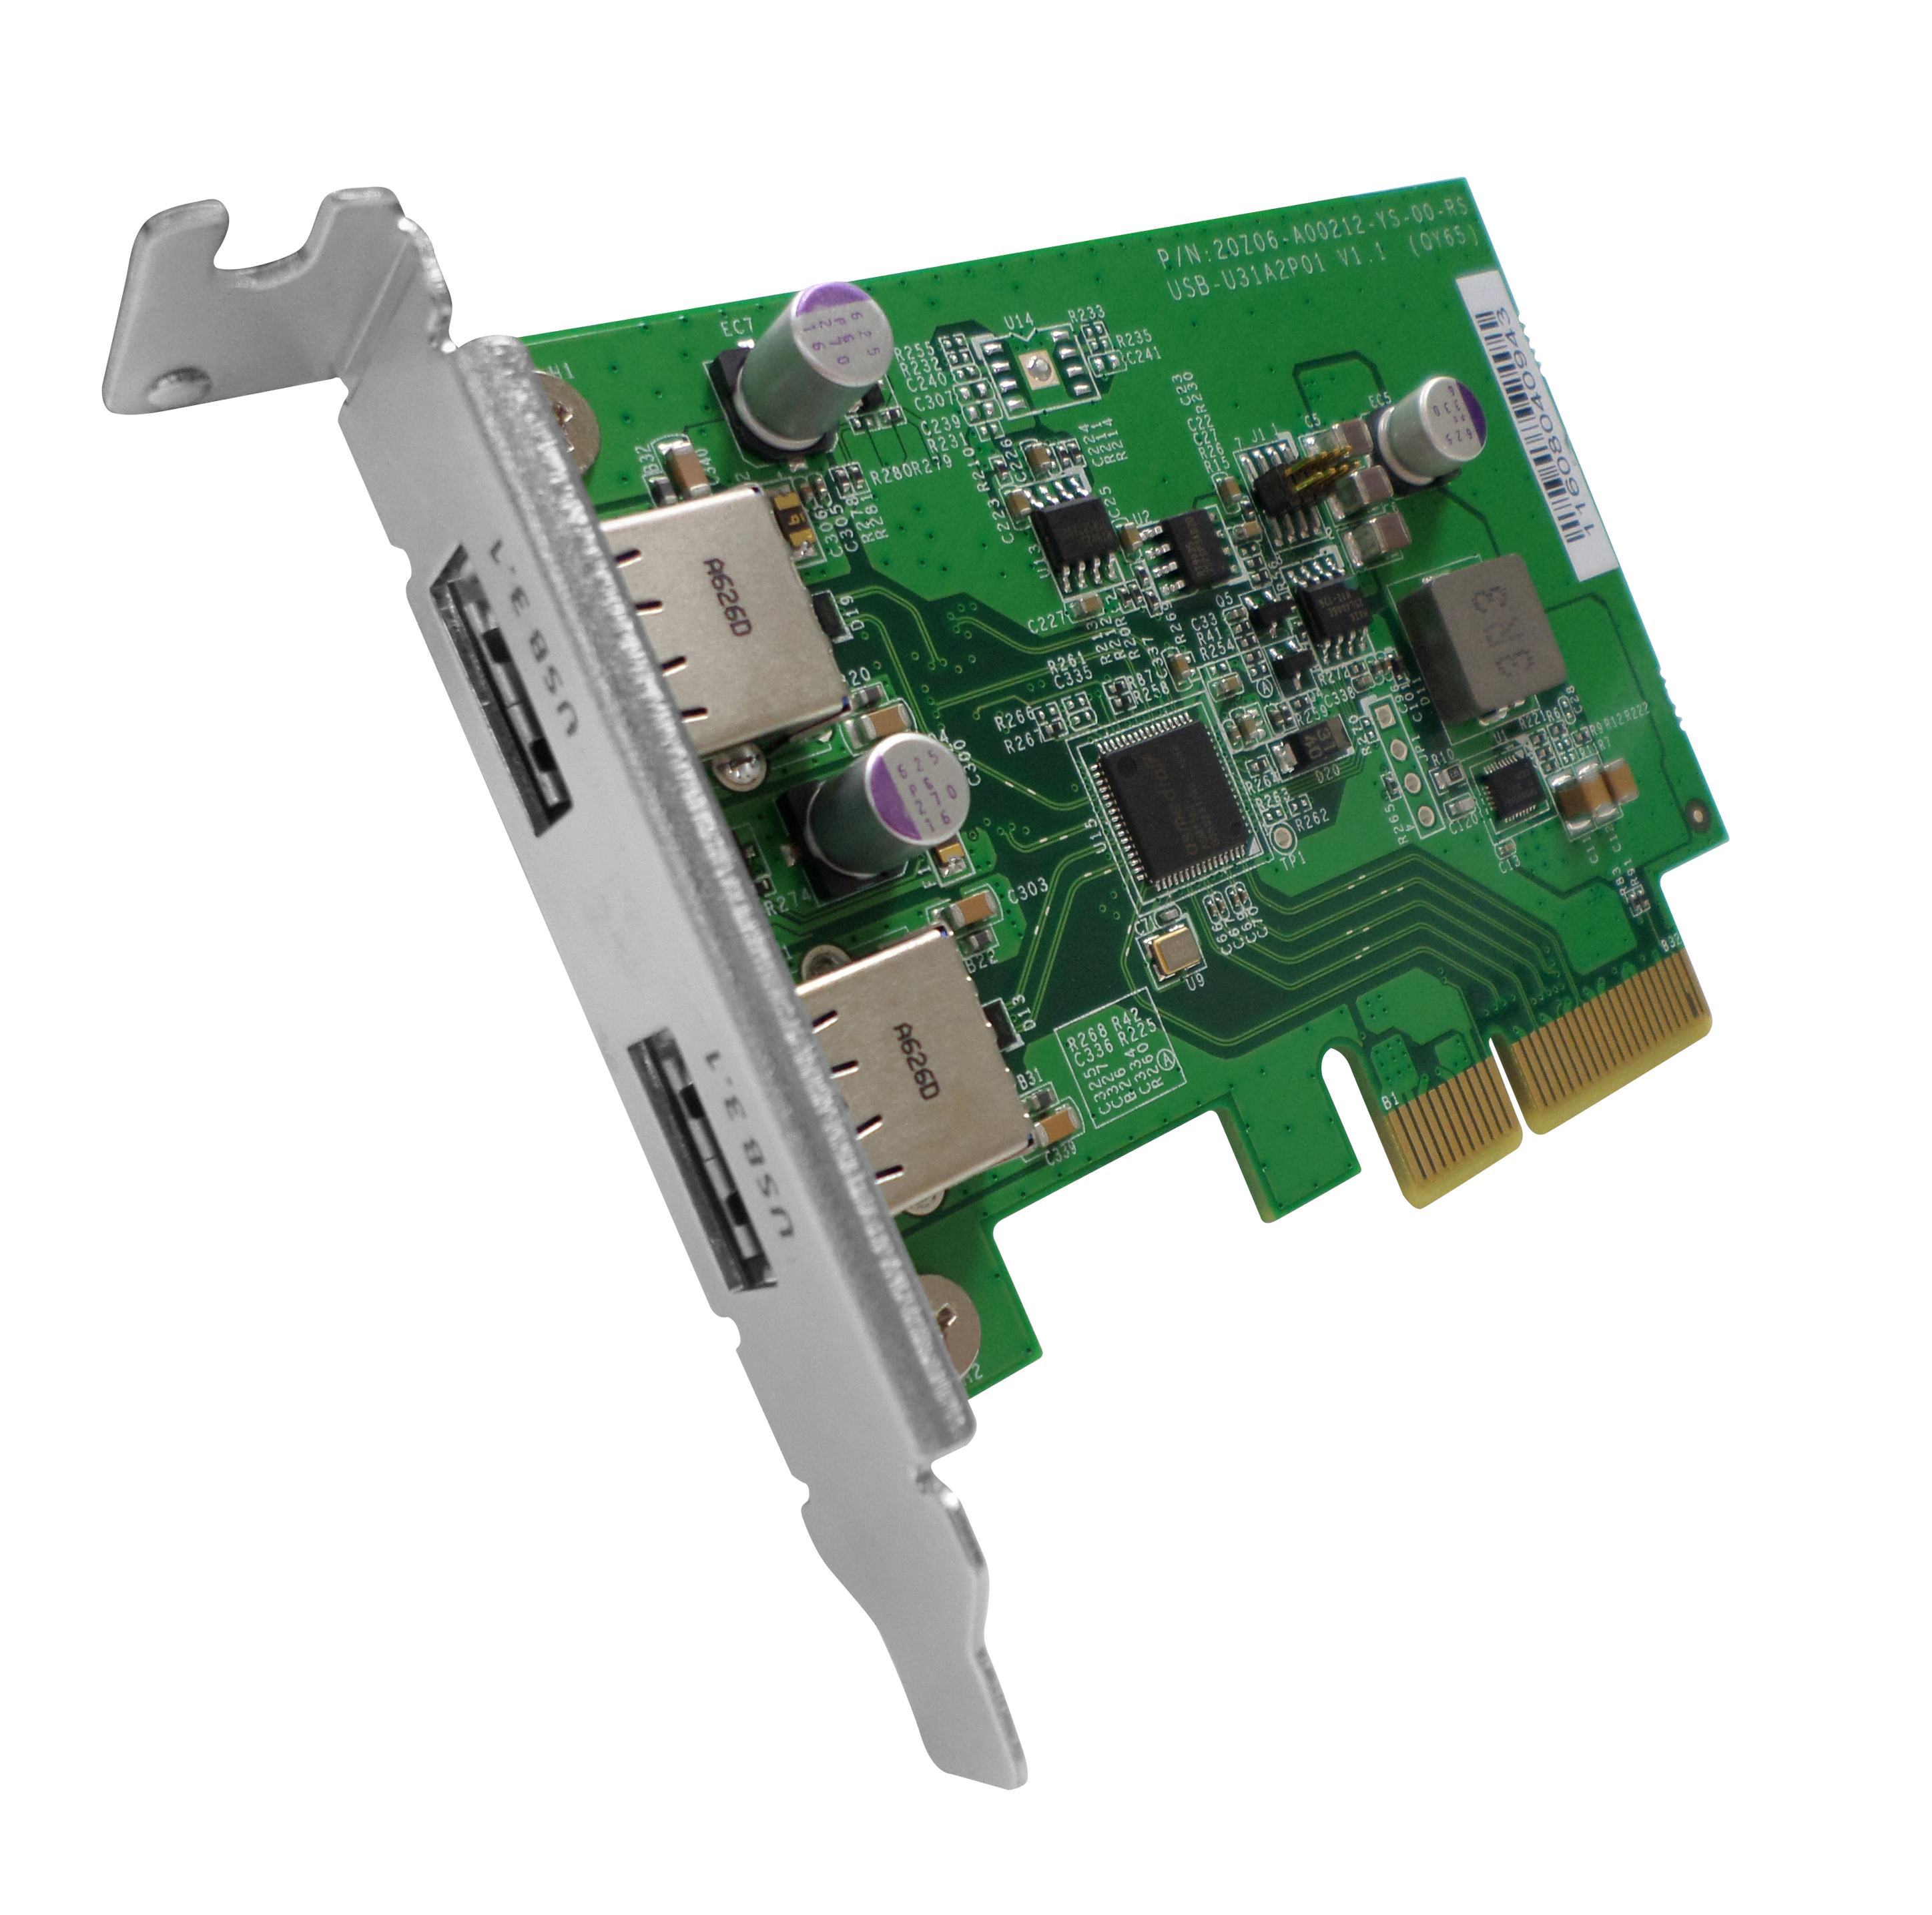
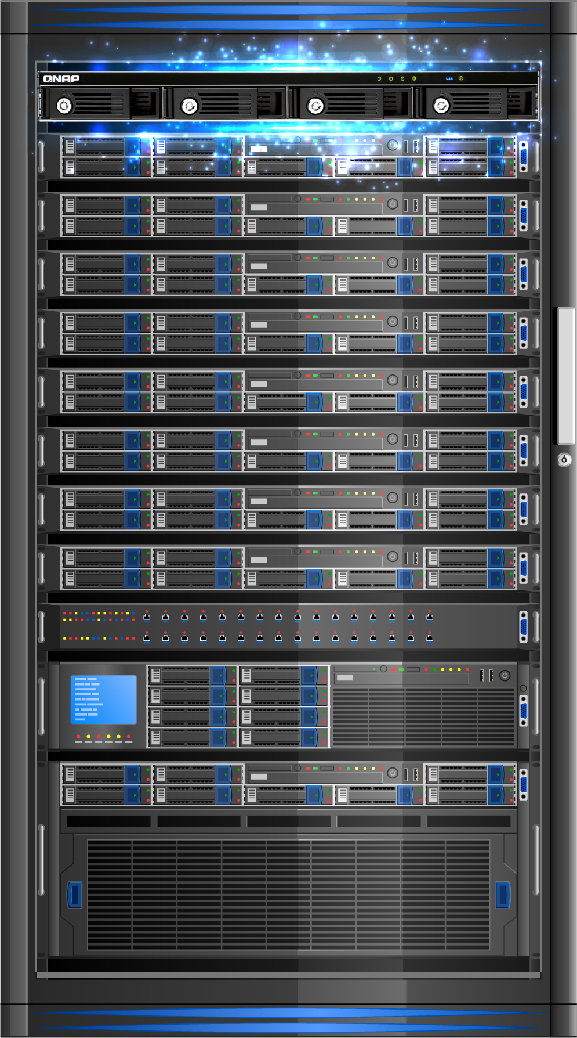
替 PC & NAS 新增額外 USB 埠
QNAP USB-U31A2P01 擴充卡配備雙埠 USB 3.1 Gen2 連接埠，可同時連接兩個 USB 裝置，讓您透過 USB 介面也可快速完成大檔傳輸，應用更廣且效率更高。
訂購料號:
USB-U31A2P01
2 x USB 3.1 Gen2 Type-A
PCIe Gen2 x2
隨附適用於全 NAS 機型與 PC 的各式擋板
TR-004U
Windows Server

Slide 27
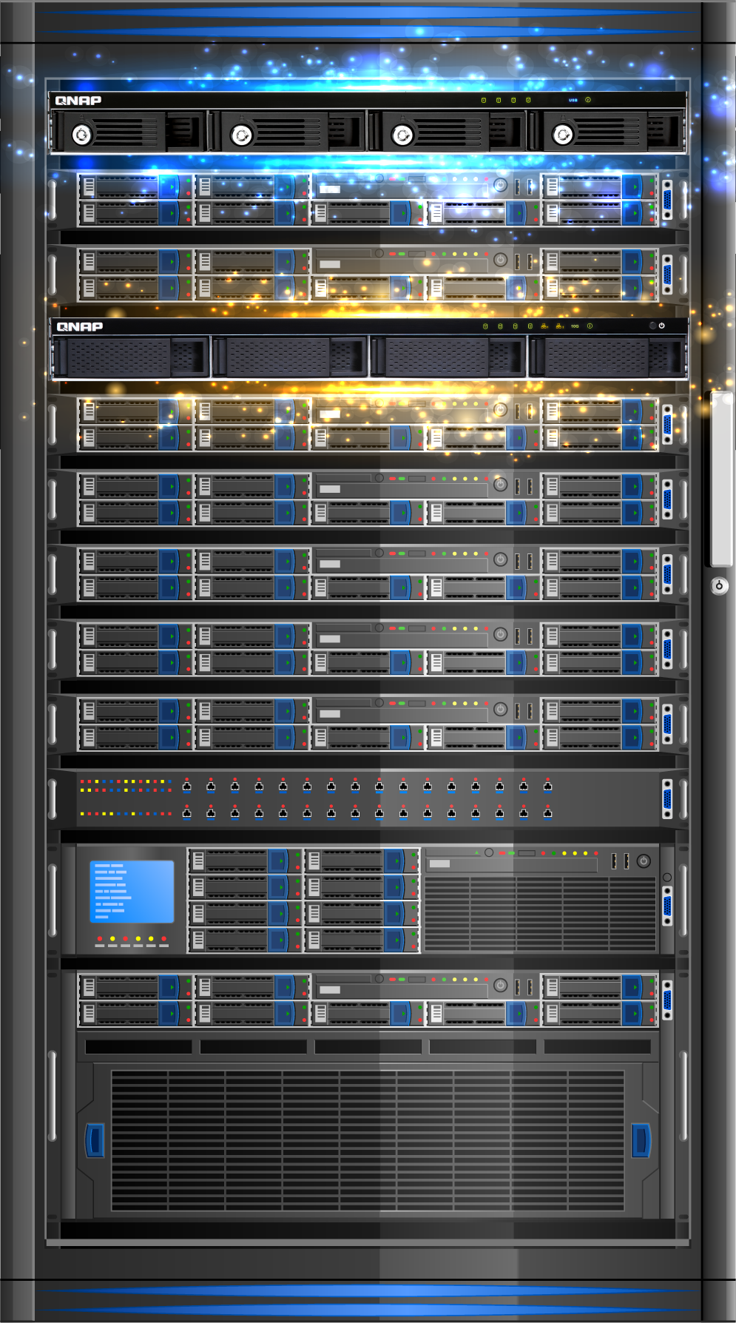
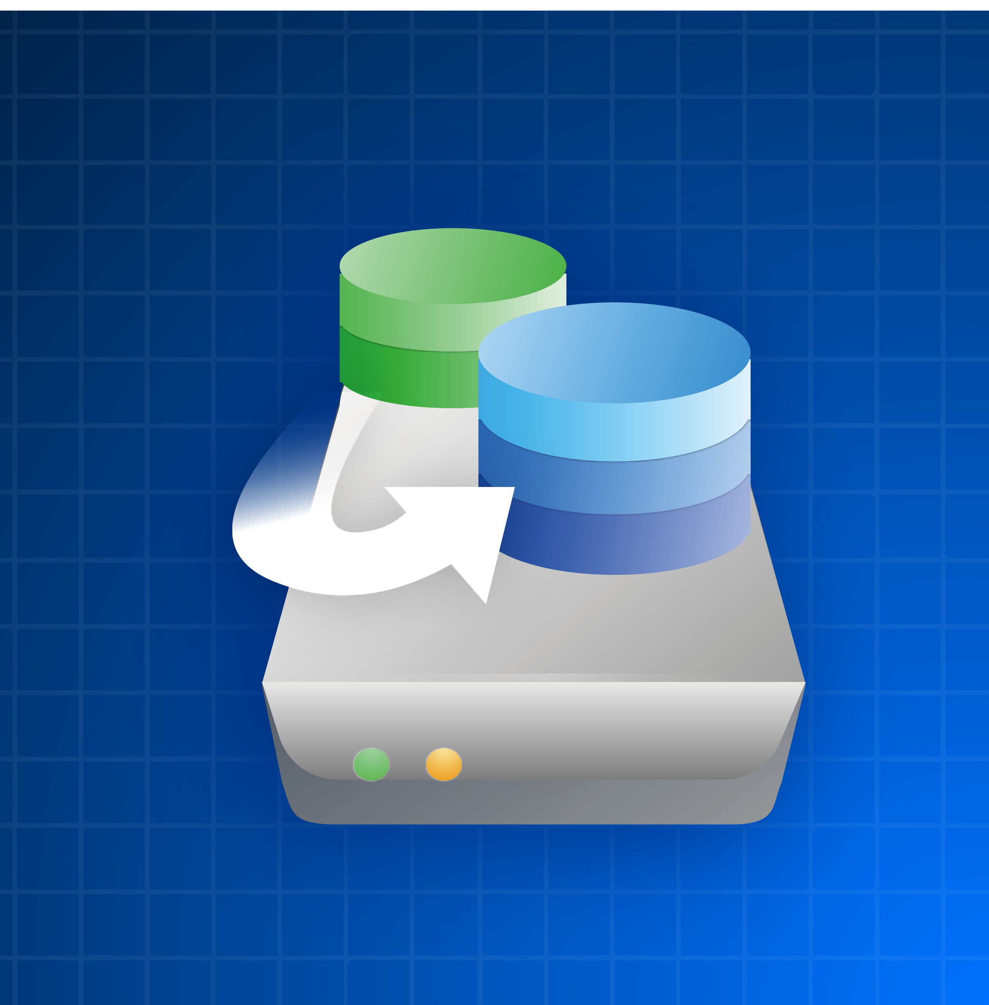
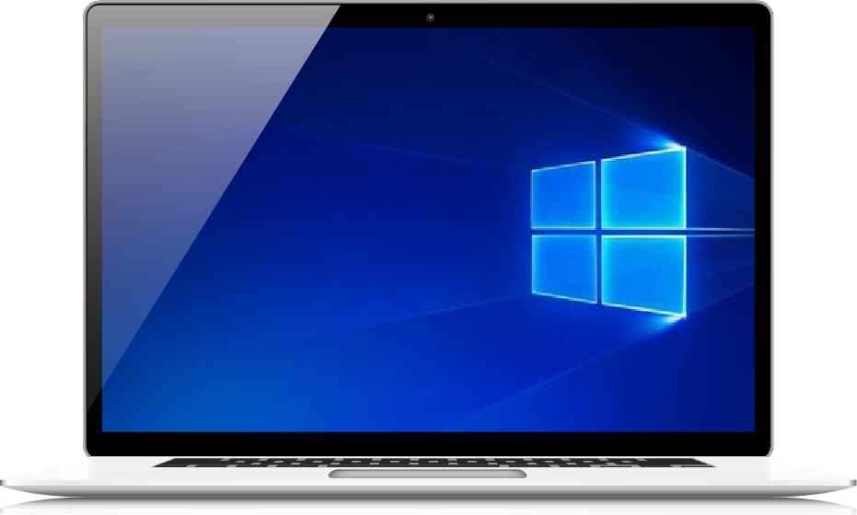
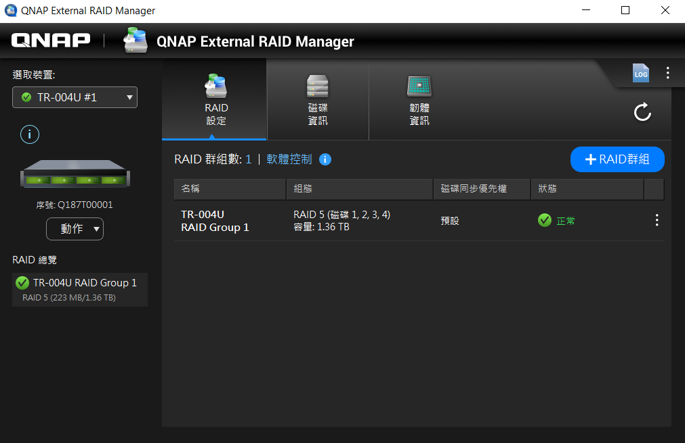
電腦端建 RAID 幫手 - QNAP External RAID Manager
支援平台及作業系統版本
Windows：Windows 7 (或更新),
Windows Server 2012 R2 (或更新)
Mac：macOS 10.13 (或更新)
TR-004U
TS-431XeU
除了透過 TR-004U 硬體指撥開關建立 RAID 外，可使用 QNAP External RAID Manager 工具程式建立 RAID
能透過此應用程式監看 TR-004U 的 RAID 及磁碟狀況
Mac/
Windows

Slide 28

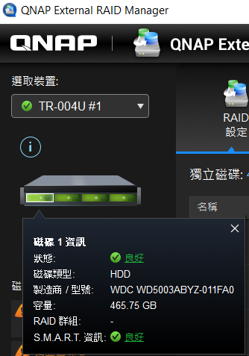
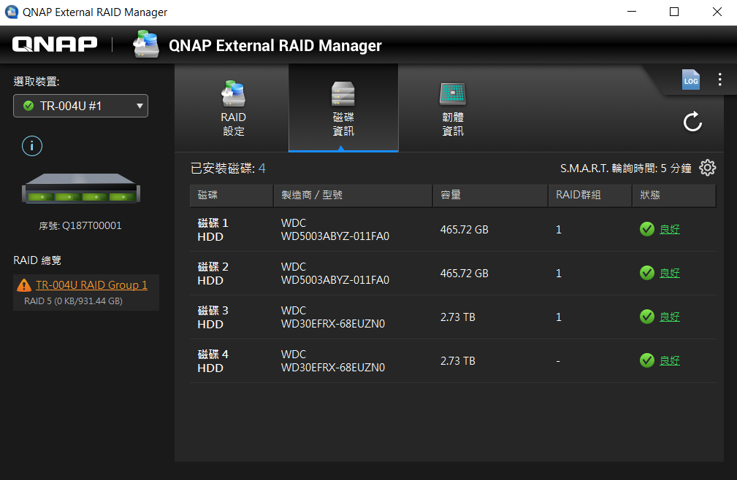
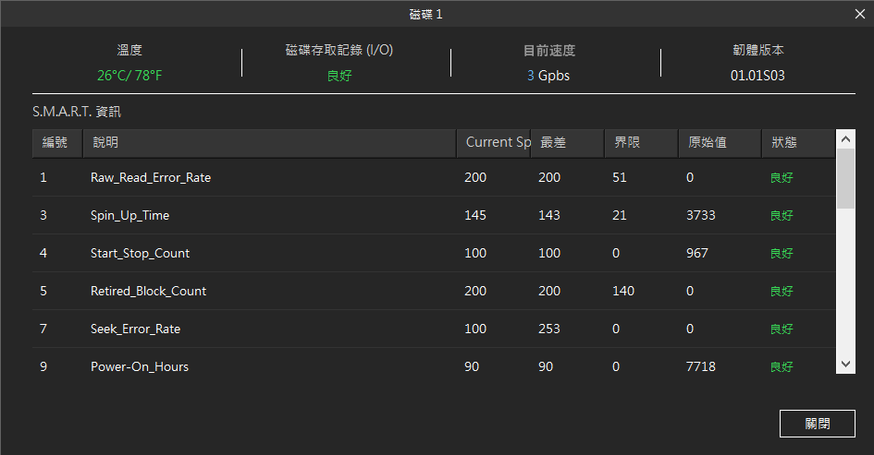
監控磁碟健康狀態
快速得知
查看資訊
左方 TR 裝置圖磁碟顏色顯示磁碟有無異常。點選磁碟以查看各顆磁碟資訊
磁碟資訊分頁內顯示裝置內的所有磁碟，點選狀態即可查看該磁碟的 S.M.A.R.T. 資訊

Slide 29
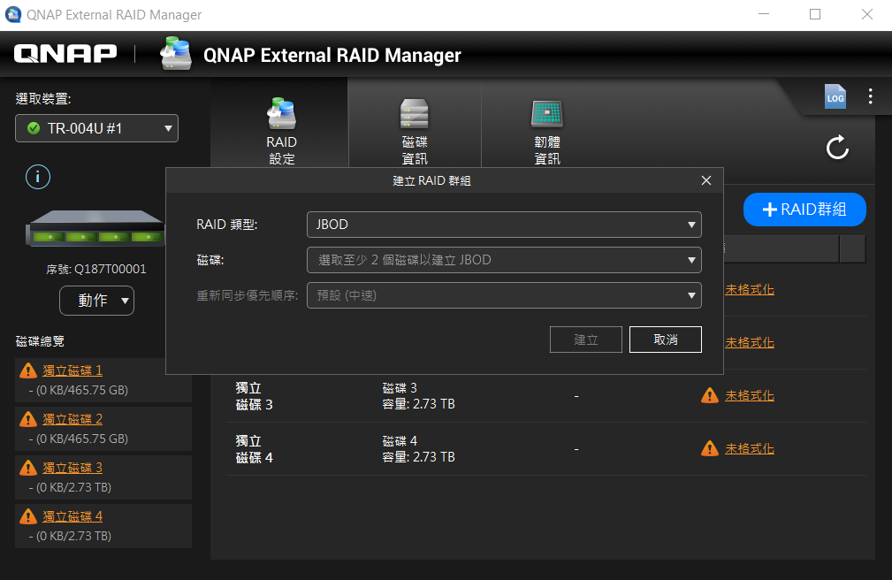


兩步驟快速建立 RAID 群組
QNAP External RAID Manager 提供多種 RAID 類型供使用者建立
沒有繁瑣的設定，只要兩步驟即能快速建立 RAID 群組
進入「RAID 設定」頁面，點選「+ RAID 群組」以開始建立
選擇欲建立的 RAID 類型、磁碟、重新同步優先順序
RAID類型包含：
JBOD, RAID 0, RAID 1, RAID 5, RAID 10
磁碟
重新同步優先順序：
服務優先、預設、重新同步優先

Slide 30
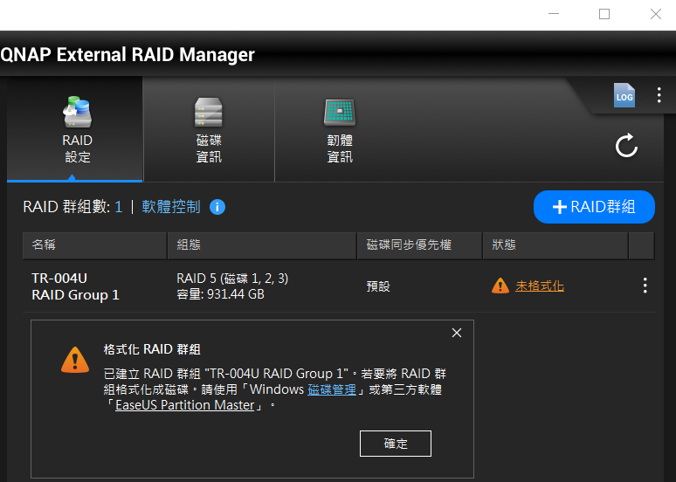
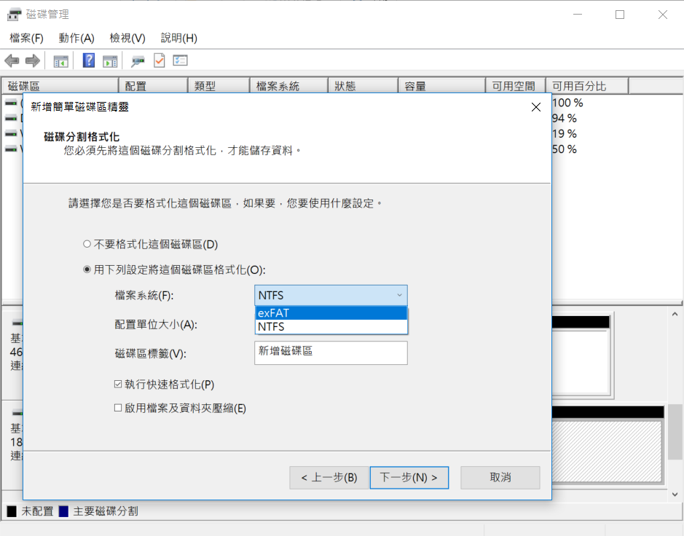
格式化 RAID 群組
RAID 建立完成，進行 RAID 格式化後即可開始使用磁碟區進行檔案傳輸
選擇 exFAT 檔案系統 , 讓您的檔案在Windows、Mac 與 NAS 間互通傳輸！
導引至各作業系統平台進行格式化
Windows：磁碟管理
Mac：磁碟工具程式
備註：若要在 QNAP NAS 上使用格式化為 exFAT 的 TR-004U，須另外選購 exFAT 授權。

Slide 31
如何最佳化 TR-004U 磁碟區格式？
各大作業系統預設支援讀寫的檔案系統格式
檔案系統 | QNAP QTS | Windows | macOS | Linux
exFAT | V (須購買授權) | V | V | V (須手動安裝)
NTFS | V | V | V (僅讀取) | V
APFS | - | - | V | -
HFS+ | V | - | V | -
EXT4 | V | - | - | V
FAT32 | V (單檔 4 GB 限制) | V (單檔 4 GB 限制) | V (單檔 4 GB 限制) | V (單檔 4 GB 限制)
*用戶於各作業系統可額外付費購買第三方套件以解決各系統預設不支援的檔案格式．

Slide 32

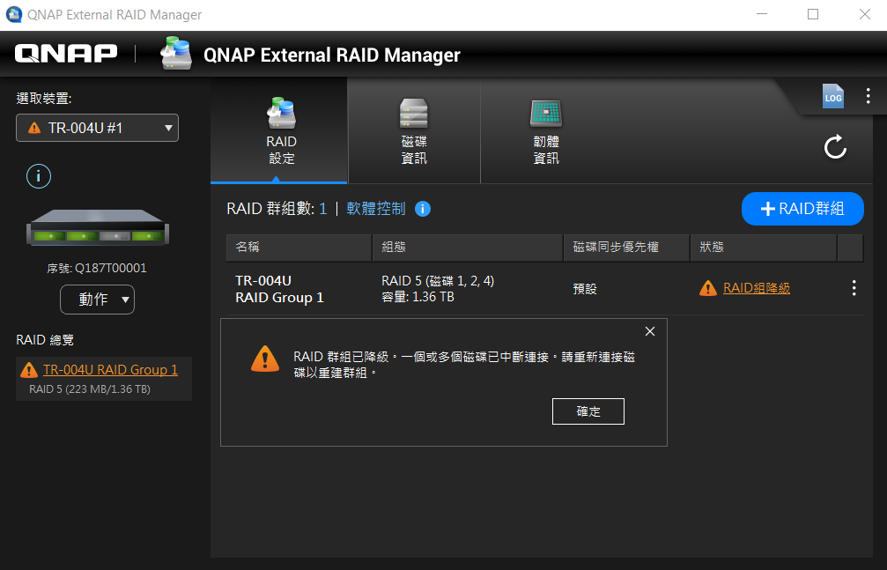

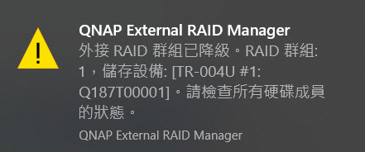
RAID 異常時即時通知
RAID 降級或是損壞時，將以公用程式、桌面訊息通知及裝置嗶聲警示三方同步提醒
TR-004U

Slide 33

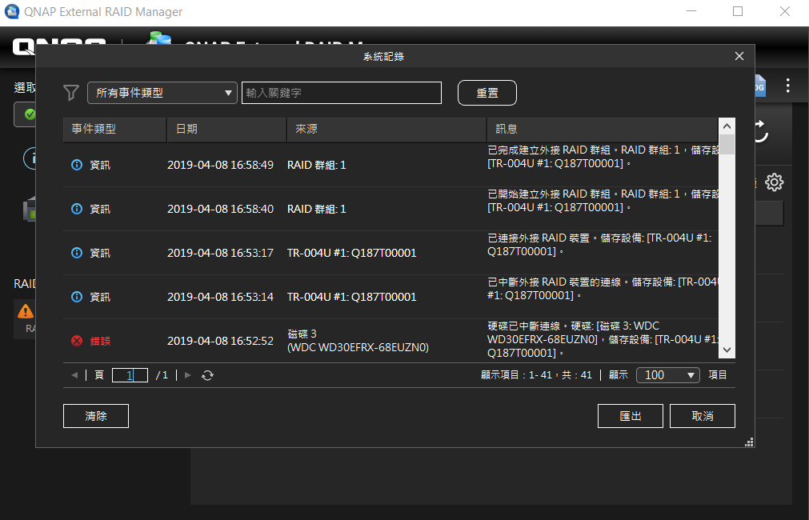
外接 RAID 保護機制搭配歷史紀錄
與 NAS 相同，RAID 降級後，插入新硬碟隨即進行重建並顯示進度
獨立於作業系統的運作紀錄，可快速掌握外接 RAID 保護紀錄或匯出分析

Slide 34




韌體及應用程式新版本通知
應用程式及韌體版本檢查
韌體及應用程式有新版本時，隨即通知使用者

Slide 35





彈性擴充伺服器儲存備份空間
應用情境一
TR-004U 可作為小型伺服器的擴充及備份空間。
當連接於電腦或伺服器，可透過 External RAID Manager 及外接 RAID 擴充應用程式可用空間，或透過伺服器中的備份軟體將資料備份到 TR-004U 。
作為擴充儲存空間存放檔案
作為伺服器檔案及應用程式備份位置

Slide 36
在 Windows 主機上使用
External RAID Manager

Slide 37


QNAP External RAID Manager 優勢大集合
簡易操作，一目了然
事件紀錄，協助疑難排解
兩步驟快速建立 RAID 群組
記錄裝置內所有事件，並能夠過篩選及輸入關鍵字，快速搜出資訊
清楚總覽裝置、磁碟、RAID的資訊及狀態
匯出成 .csv 檔案
即時通知，快速掌握
RAID 重建，資料保護
桌面訊息即時通知異常狀態
RAID 降級時，透過插入新硬碟即可重建 RAID
韌體新版本或應用程式新版本更新通知
顯示當前重建進度百分比

Slide 38
在 QNAP NAS 使用 TR-004U
透過 QTS 內建的儲存空間管理
• 外接儲存裝置
• 擴充儲存空間

Slide 39





採用官方外接 RAID 裝置，保護更上層樓
當使用一般外接 RAID 裝置作為 NAS 擴充空間，無法監控磁碟健康狀態。
QNAP 官方外接 RAID 裝置 TR-004U 搭配 QTS，獲得 QTS 全面磁碟保護！
- QTS 磁碟監控
- 外接 RAID 裝置磁碟監控
- 磁碟 S.M.A.R.T. 監控
- 磁碟客製溫度報警
- 搭配通知中心即時推播

Slide 40


輕鬆在 QTS 建立儲存空間
三步驟
連接外接 RAID 裝置時，將顯示為外接儲存裝置。您可透過三步驟將其變更為 NAS 擴充儲存空間
01
選定磁碟管理 > 進入軟體
控制精靈
02
調整需要的外接 RAID 類型
與磁碟成員
03
進入儲存與快照管理，選定新
建立的外接 RAID 建立儲存池
在進行 RAID 設定時，須先將 TR-004U 背後開關切換為 "軟體控制" 以避免誤操作及資料遺失！

Slide 41

管理外接 RAID 群組
透過 QTS 完整整合，外接 RAID 裝置可透過獨立的 RAID 管理介面設定：
- 監控外接 RAID 群組狀態
- 設定備援指定磁碟
- 刪除外接 RAID 群組
- 更新外接 RAID 裝置韌體
一個外接 RAID 群組僅有在其上不具備儲存池或靜態磁碟區時才可被刪除。

Slide 42




以極低成本建立異機快照備份保險庫
應用情境二
由 QNAP 原廠提供的 TR-004U 接上 NAS 後可以建立儲存池。
TR-004U 不僅支援建立磁碟區並且使用 Qfiling 進行檔案分類，更可以透過快照備份任務將快照備份到 TR-004U。
TR-004U
TS-863XU

Slide 43



繼續使用從 NAS 上替換後的低容量磁碟
應用情境三
HDD 的容量近年正在不斷提升， NAS 上的小容量 HDD 可進行替換。
QNAP NAS 具備“逐一替換磁碟功能”，可以直接替換磁碟，但替換掉的磁碟是否僅能封存？
從 NAS 上替換下來的舊硬碟，可以透過購買
TR-004U 擴充櫃且清除系統組態與資料來繼續使用。

Slide 44
將 TR-004U 接上 NAS，
再建立儲存池作為擴充空間

Slide 45
用 TR-004U 擴充 NAS 儲存空間
功能 | QNAP TR-004U | 其他外接 RAID 裝置
連線類型 | USB 3.0 (3.1 Gen 1) | 視不同裝置而定
槽位數 | 4 | 視不同裝置而定
分割區可使用系統 | QNAP QTS, Windows, Mac, Linux 等 | QNAP QTS, Windows, Mac, Linux 等
QTS 磁碟健康偵測 | 支援 | 不支援
外接 RAID 保護 | 支援 | 支援
建立 QTS 儲存池 | 支援 | 不支援
RAID 組態遷移、容量擴充 | 不支援 | 視不同裝置而定

Slide 46


2-bay 與 4-bay 硬體 RAID 外接盒
TR USB RAID
 | TR-002 | TR-004 | TR-004U
磁碟槽 | 2 x 3.5”/ 2.5” SATA 6 Gb/s | 4 x 3.5”/ 2.5” SATA 3 Gb/s
USB | USB 3.1 Gen2 Type-C | USB 3.1 Gen1 (3.0) Type-C
RAID 0 | 支援 支援
RAID 1
RAID 5 | --- | 支援
RAID 10 | --- | 支援
JBOD | 支援
軟體控制模式 | 支援
工具軟體 | (Windows & macOS) QNAP External RAID Manager
不支援將 NAS 或 QDA-A2AR/QDA-A2MAR 上的硬碟遷移至 TR 外接盒並保留資料。

Slide 47
TR-004U
4-bay 1U USB 3.0 短機箱硬體 RAID 儲存擴充盒
©2019著作權為威聯通科技股份有限公司所有。威聯通科技並保留所有權利。威聯通科技股份有限公司所使用或註冊之商標或標章。檔案中所提及之產品及公司名稱可能為其他公司所有之商標。

